Slide 1
コンピュータアーキテクチャ 2021 現代に必要な知識 〜 オペレーティングシステム・命令セットの種類など
株式会社あいはら 研究開発チーム 山田 泰司
https://www.aihara.co.jp/~taiji/lecture/
本稿で使用している写真または図版は引用の範囲と利用条件下で使用しております。それらの著作物の頒布元および利用条件についてはそれぞれのリンク先をご覧ください。

Slide 2
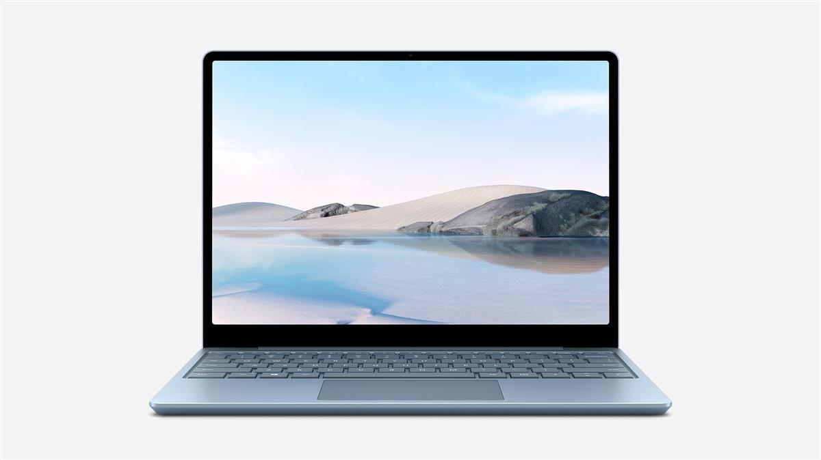
本講義の目的
PC(パーソナルコンピュータ)選びが出来るようになる
各パーツの役割について、用語とともに理解する
データ転送速度、および、容量のオーダーについて知る
身近なアーキテクチャの最新の動向を実例で紹介
©︎ マイクロソフト Surface Laptop Go

Slide 3
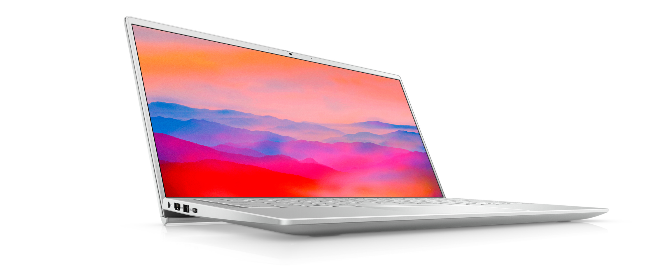
PC選びが出来るようになる コンピュータアーキテクチャを知っていれば、 自分に合ったPC(パーソナルコンピュータ)が選べるようになります
以下の一般的な前提および推奨条件を置いて、一緒に考えてみましょう。また、
予算についての条件はないのですが、ここでは奮発したとしても20万円程度とします。
ノートPC、重要は概ね1.5kg以下
ディスプレイのサイズは13インチ以下
CPUはインテルCore i5以上、第8世代以降相当品を推奨
メモリは16GB以上
内蔵ディスクはSSD推奨で256GB以上
無線LANはIEEE 802.11ac/a/b/g対応、Wi-Fi 6推奨
外部接続端子はUSB、USB 3以上推奨
スピーカーとマイク必須、または、ヘッドセット(Bluetooth接続型は不可)
OS(オペレーティングシステム)はWindows 10 64ビット(10Sは不可)、macOSは不可
※ 文部科学省「GIGAスクール構想の実現」2020 のマイクロソフト Windows 端末よりも高スペックになっています。
©︎ デル Inspiron 13 7300

Slide 4
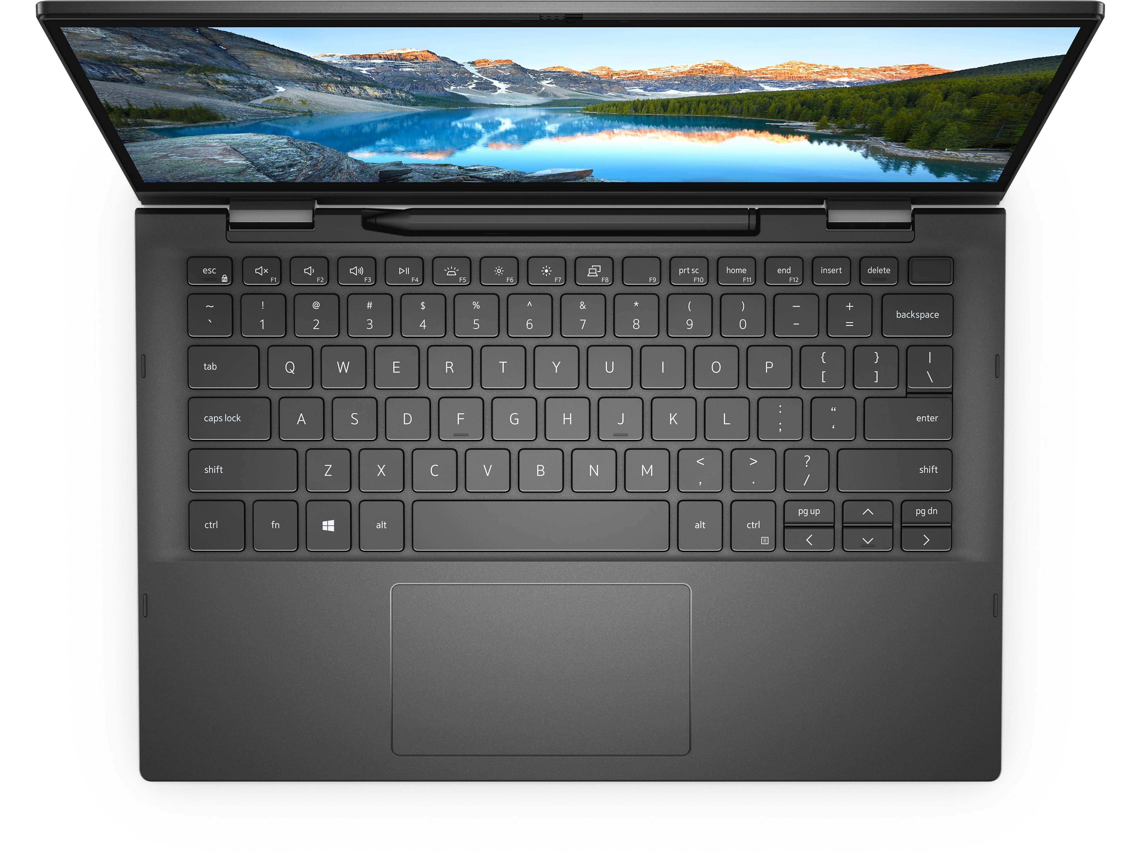
各パーツの名称
中央演算処理装置(CPU: Central Processing Unit)
画像処理装置(GPU: Graphics Processing Unit)†
主記憶装置(main memory unit)
記憶装置(storage device)
ディスプレイ/キーボード、マウス† 、トラックパッド†
スピーカー/マイク
ユニバーサル・シリアル・バス(USB: Universal Serial Bus)
無線通信装置
†PC選びの条件では指示がなかったパーツです。
©︎ デル Inspiron 13 7306

Slide 5
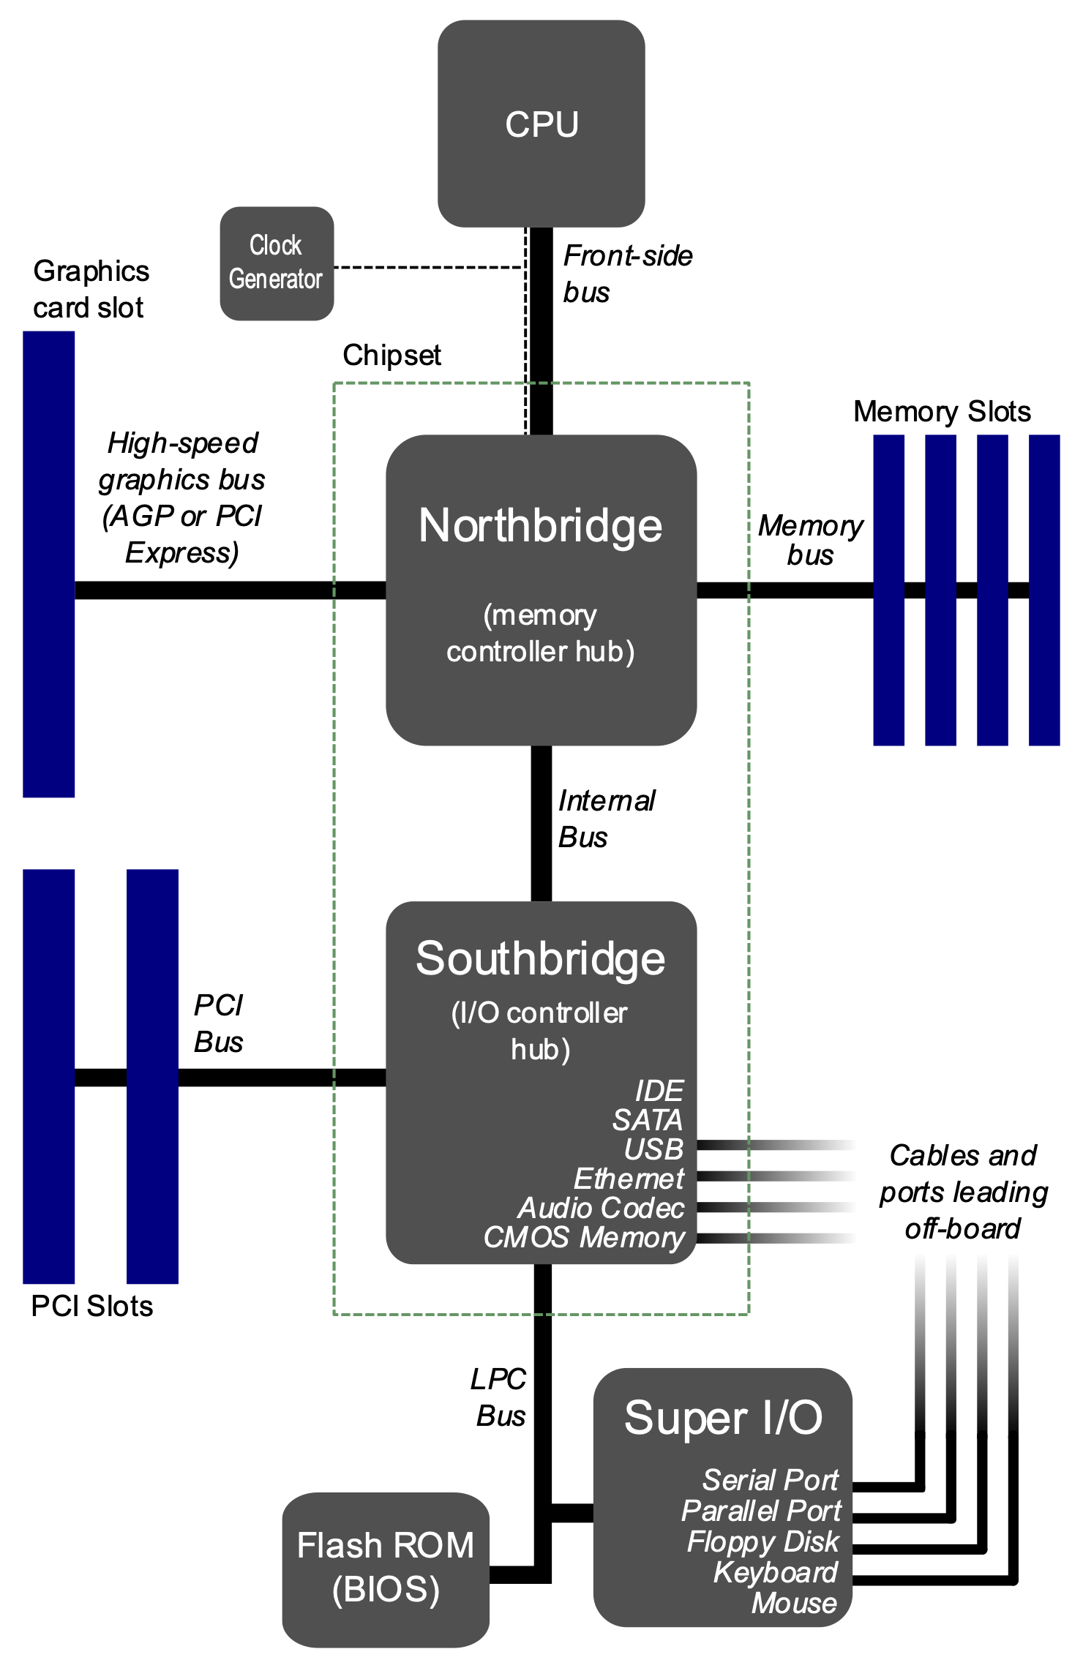
各パーツを繋ぐバスとハブ デスクトップPCを例に
CPU
クロックジェネレータ
チップセット
フロントサイドバス⇒ノースブリッジ
メモリーバス⇒主記憶装置
PCIeバス⇒GPU(およびVRAM)
内部バス⇒サウスブリッジ
PCIeバス
USB
有線LAN(Ethernet)
低帯域幅(LPC: Low Pin Count)バス⇒
フラッシュロム
キーボード
マウス
図: 2チップ構成マザーボードブロック図
under GNU Free Documentation License/CC BY-SA

Slide 6
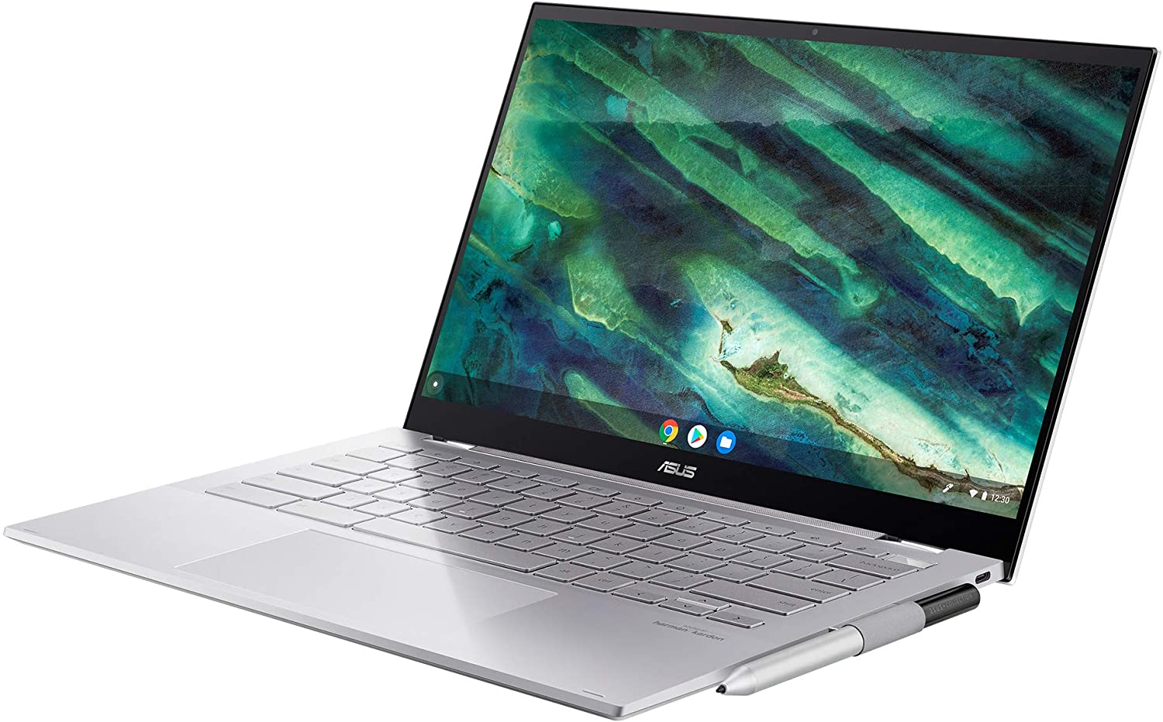
条件から外れてしまうPCの例 (1/4) グーグル Chromebook 〜 さまざまなメーカーから販売 https://www.google.com/intl/ja_jp/chromebook/chrome-os/
OSがマイクロソフトWindowsではないグーグルChrome OSである
CPUはインテル系とは限らないメディアテック製など
CPUはインテル系だとしてもCoreファミリではないCeleronやCore i3など
特徴
メーカーHP、Lenovo、ASUS、Acer等から発売
非常に手軽で安価である
Androidスマートフォンのアプリが動作・協調しやすい
グーグルのクラウドサービスとの親和性が高い
マイクロソフトOffice系はウェブアプリ†なら動作可能
(参考) Unix OS使いの玄人ならLinux OSとして使える
クラウドアプリが整備されている企業・教育機関や、家庭などの個人利用なら選択肢として十分です。
† フルスペックの機能は使えないので、他の人に書類を渡したり、他の人の書類の印刷で困るかもしれません
©︎ ASUS Chromebook Flip C436

Slide 7
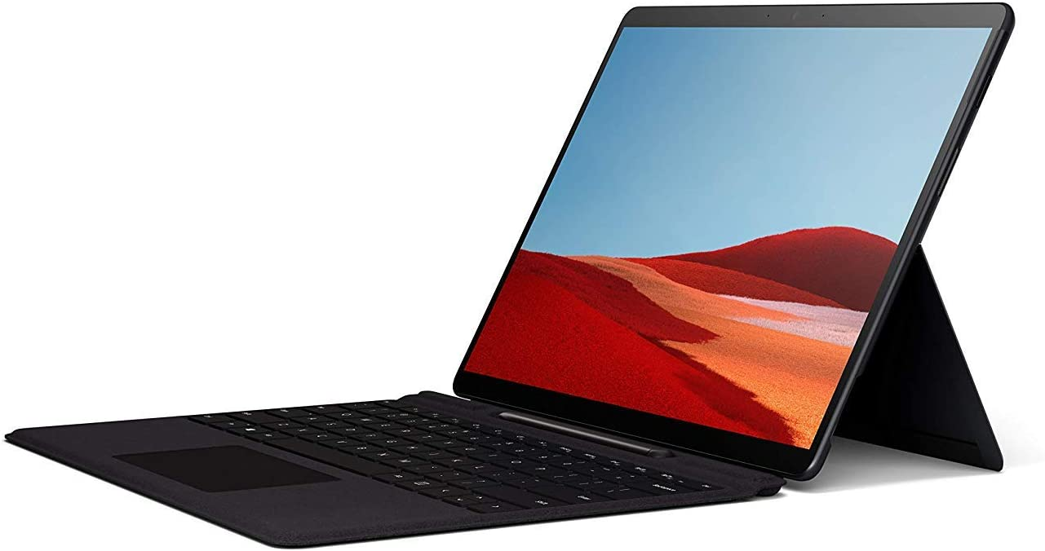
条件から外れてしまうPCの例 (2/4) マイクロソフト Surface Pro X 〜 タブレットにもなるノートPC https://www.microsoft.com/ja-jp/surface/devices/surface-pro-x/tech-specs
CPUがインテル系ではないMicrosoft SQである
OSはx86版ではなくARM版Windowsである
「Surface Pro 7」の方は一般的なPCなので、間違ってしまうかも
特徴
CPUはスマートフォンで主流のARM系
マイクロソフト製品のアプリについてはまず心配がない
他社製品のアプリのARM対応は始まったばかり
エミュレーションによって一般的なx86アプリは動作するが、まだまだ低速で実用的ではないとのこと
マイクロソフトの長年の夢「インテル系CPU依存からの脱却」が掛かった製品で要注目
(参考) この大いなる挑戦に参戦したいプログラマには必須
グーグル、アップルのみならず、マイクロソフトもがインテル系CPUからARM系へ移行し始めました。
©︎ マイクロソフト Surface Pro X

Slide 8
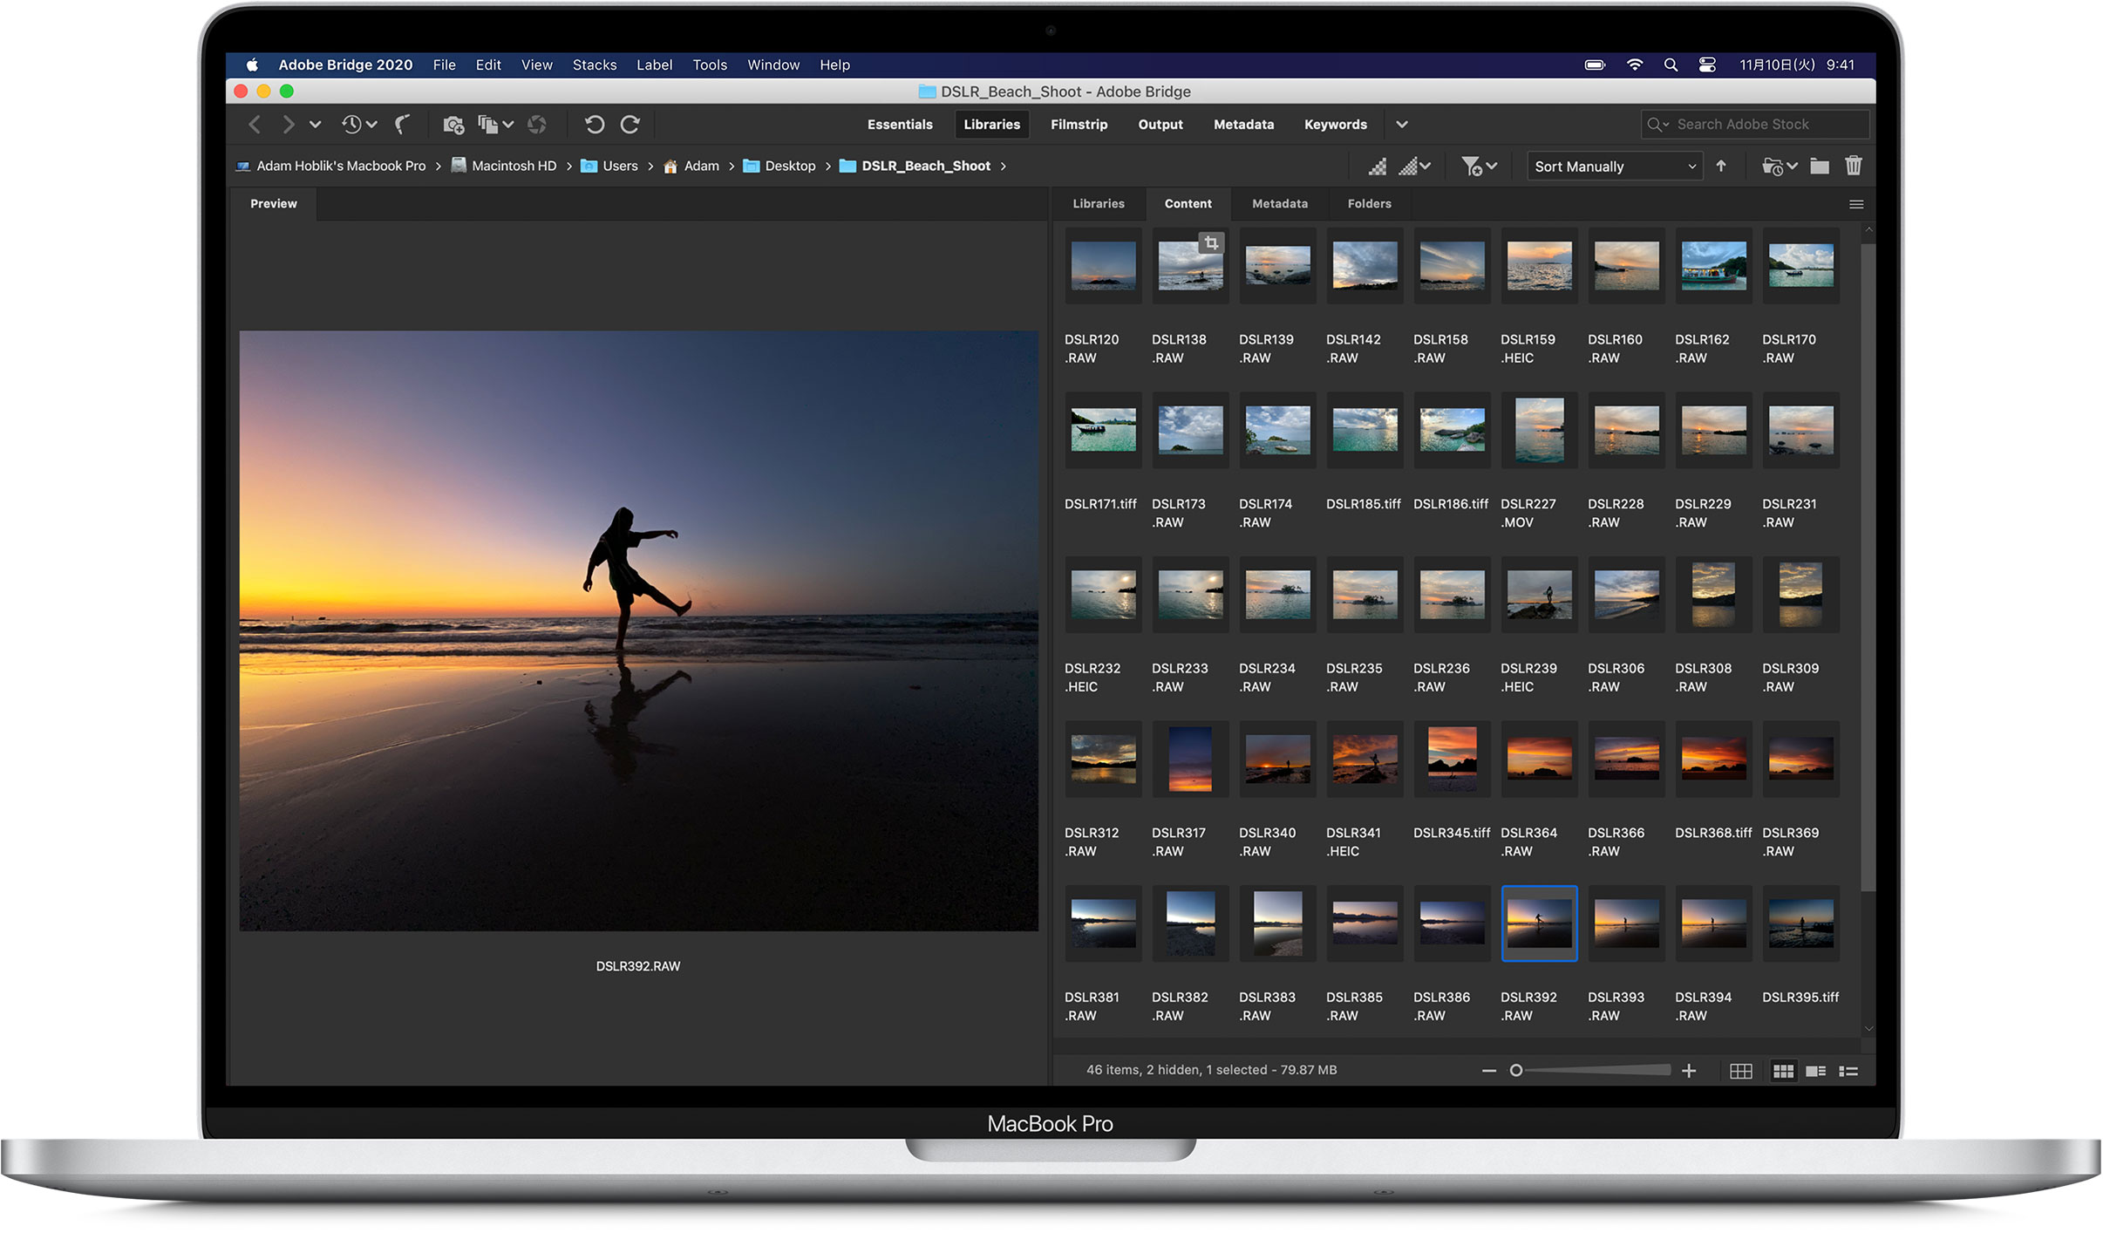
条件から外れてしまう？PCの例 (3/4) アップル MacBook Pro 2020年M1モデル 〜 ARM系独自CPU搭載 https://www.apple.com/jp/macbook-pro-16/
CPUがインテル系ではないAppleシリコンM1であるが、インテルCore i5以上モデルも健在
既定のOSはmacOS、M1 MacはWindowsは未サポート、インテル系CPUモデルはx86版Windowsはサポート
インテルCore系モデルもあるのに、勘違いして選択肢から外してしまうかも
特徴 〜 M1 Mac
CPUはスマートフォンで主流のARM系、アップルのCPU刷新はこれで二度目
エミュレーションによってx86アプリは快適に動作、アップルのCPU刷新時のエミュレーションもこれで二度目
他社製品のアプリのARM対応は始まったばかりで、現行で問題なく動作してしまうので些かソフト対応が遅い
OS本来が複数のバイナリがバンドルされたアプリを動作させる機能をもつ
特徴 〜 Intel Mac
至って一般的なPCであり、強いて挙げればGPUがAMD製Radeonであることが特徴
むしろ一般的なPCでは使用許諾違反となってしまうmacOSが動作
特徴 〜 Mac
(参考) Unix OS使いの玄人ならPOSIX準拠のOSとして不便がなく、Linuxよりもハードウェア周りの苦労がない
©︎ アップル MacBook Pro

Slide 9
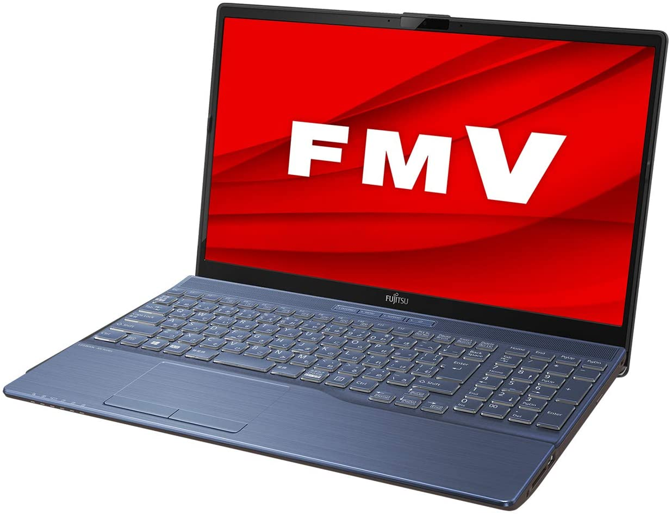
条件から外れてしまう？PCの例 (4/4) 富士通 FMV LIFEBOOK AMD CPU搭載モデル 〜 Ryzen搭載 http://www.fmworld.net/fmv/ah/
CPUがインテル製ではないAMD製Ryzen7、インテルCore i7相当
x86版Windows 10 64ビット搭載
インテルCore系CPU搭載モデルもあるが、そもそも互換性があり選択肢から外してしまうのは惜しい
特徴 〜 AMD Ryzen CPUの「Zenマイクロアーキテクチャ」
Apple M1の起源であるApple A4/A5の開発者の一人であるジム・ケラーが設計
クロック当たりの命令数の向上、GPUと統合APU、製造プロセスの微細化などで優位
32ビットx86命令セットを64ビットに拡張したx86-64命令セットは、インテルではなく元々 AMDが策定
SIMD(Single Instruction Multiple Data)命令も、インテルではなく元々AMDがx86アーキテクチャに導入
特徴 〜 Ryzen搭載PC
インテルと比較して安価で高性能
アプリがインテル製CPU・NVIDIA製GPUのみ最適化されている場合は、速度向上がみられない場合がありうる
動画エンコーディングなど特殊用途でも速度以外に問題はなく、大手のアプリならAMD製APUにも最適化
©︎ 富士通 FMV LIFEBOOK AH AMD モデル

Slide 10
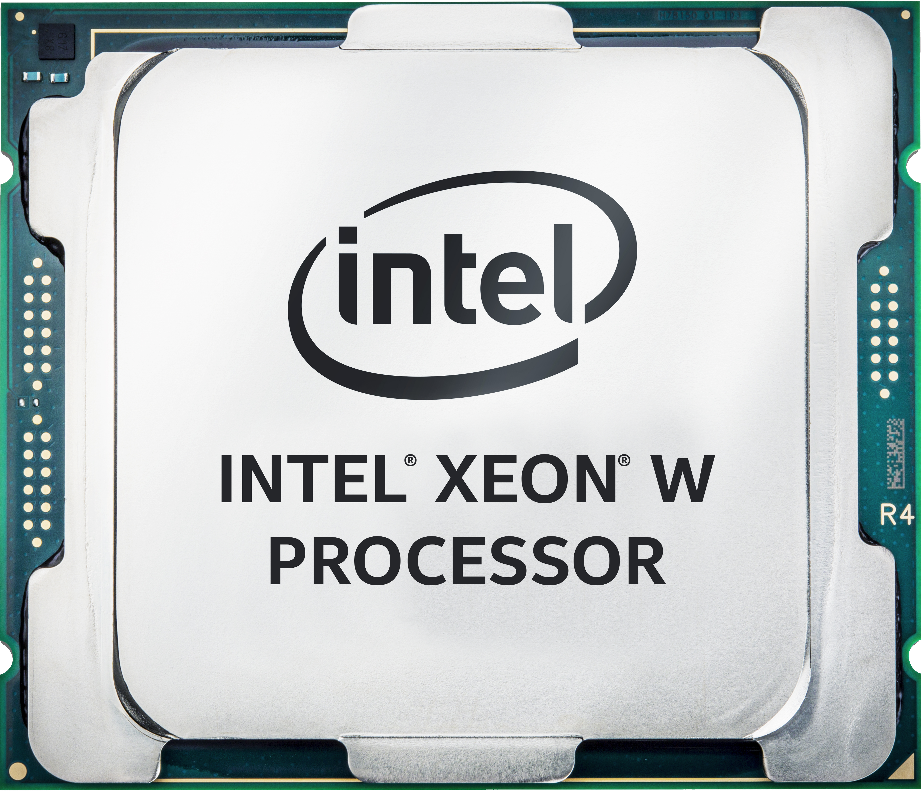
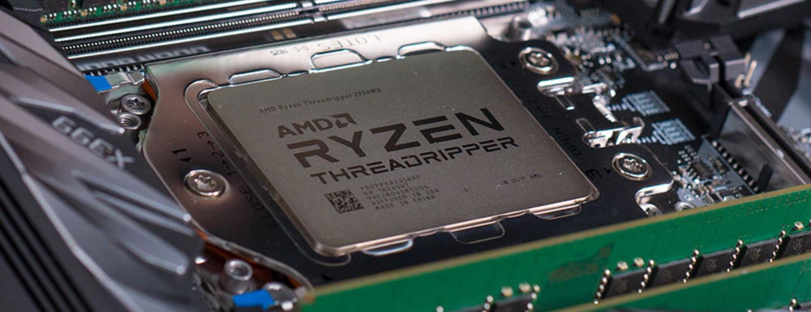
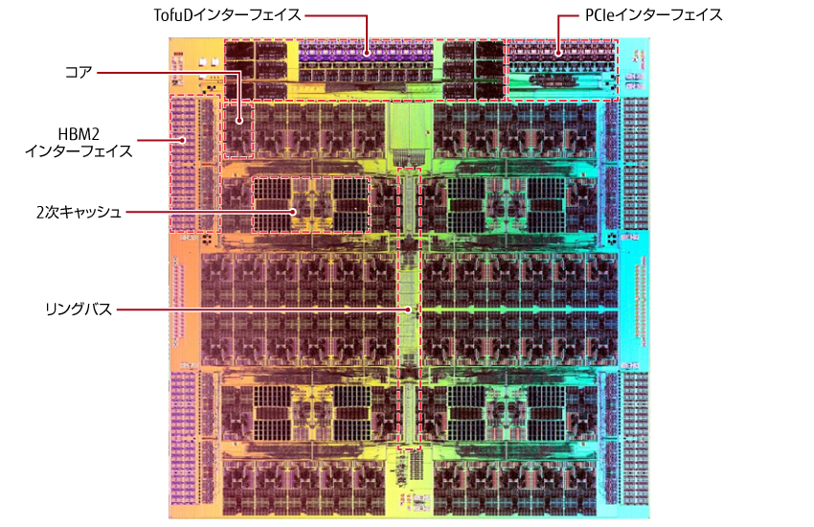
CPUの役割と種類について
与えられたロジックに従うノイマン型コンピュータの中心的な処理を司る装置です。
主な種類
インテル x86、AMD x86-64命令セット
インテル製Coreファミリ、Core i3〜7が(ノート)PCでは主流
AMD製Ryzenファミリ、Ryzen 3〜7が(ノート)PCでは主流
ARM系命令セット
Apple Aシリーズ(iPhoneのCPU)、アップルシリコンM1(MacBook Air/ProのCPU)
Microsoft SQシリーズ(クアルコムとの共同設計)
NVIDIA、サムスン、メディアテックなど多数の企業がモバイル向けに設計
その他、IBM製POWER系、Sun(現オラクル)SPARC系など
参考
日本が誇るスパコン「京」 … 富士通によるSPARC64
日本の誇るスパコン「富岳」 … 富士通によるARM系A64FX
64ビット以外のCPUも現役ですが、PCでは64ビットへの移行がほぼなされています。
©︎ インテル Xeon W プロセッサ
©︎ AMD Ryzen Threadripper
©︎ 富士通 A64FX プロセッサ

Slide 11
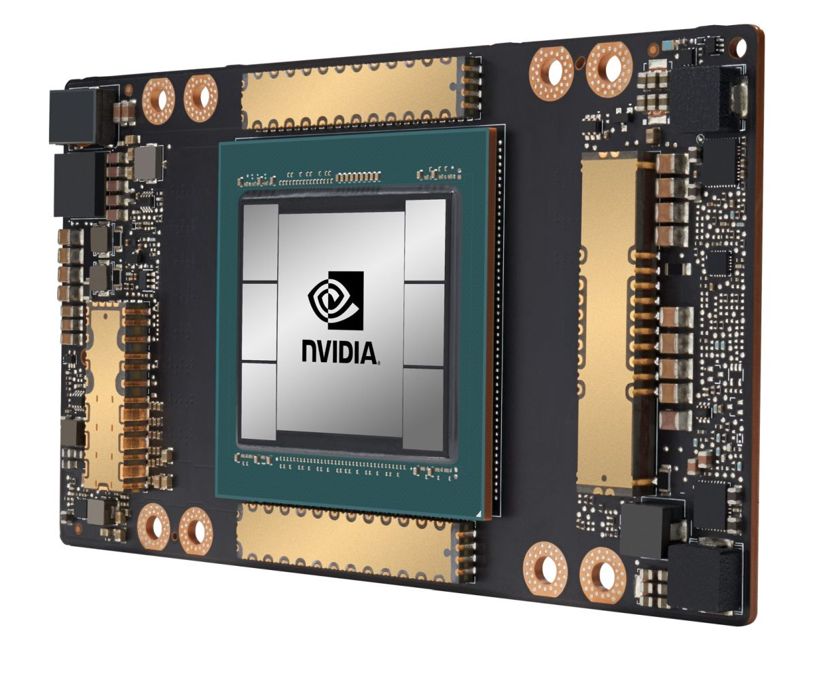
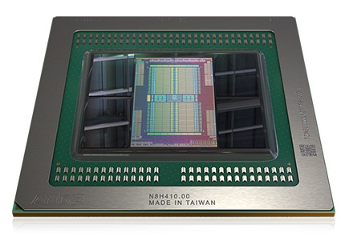
GPUの役割と種類について
グラフィックスのための演算を担う装置です。CPUと比べて処理が単純なため並列化に特化しています。
グラフィックスメモリ(VRAM: Video Random Access Memory)が基本的に搭載されています。
種類
NVIDIAのGeForceシリーズが(ゲーミング)PCでは主流
AMDのRadeonシリーズもPCでは主流
但し、多くのモバイルやノートPCではSoCとしてCPUと統合され各々個別の名称となっており、
VRAMは主記憶と共用、OpenGL ES仕様またはDirect X仕様に則った省電力向けが主流です。
また、汎用(General Purpose)GPGPUとして描画を伴わない並列演算処理を担うようになっています。例えば、
アップルのOpenCL(正確にはCPUのSIMD命令もサポート)
NVIDIAのCUDA(Compute Unified Device Architecture)
マイクロソフトのDirectCompute
これらは人工知能(AI: Artificial Intelligence)の学習などで活用されています。
また、暗号資産の採掘(マインニング)にも使用されています。
©︎ NVIDIA A100 GPU
©︎ AMD Radeon Pro Vega II GPU

Slide 12
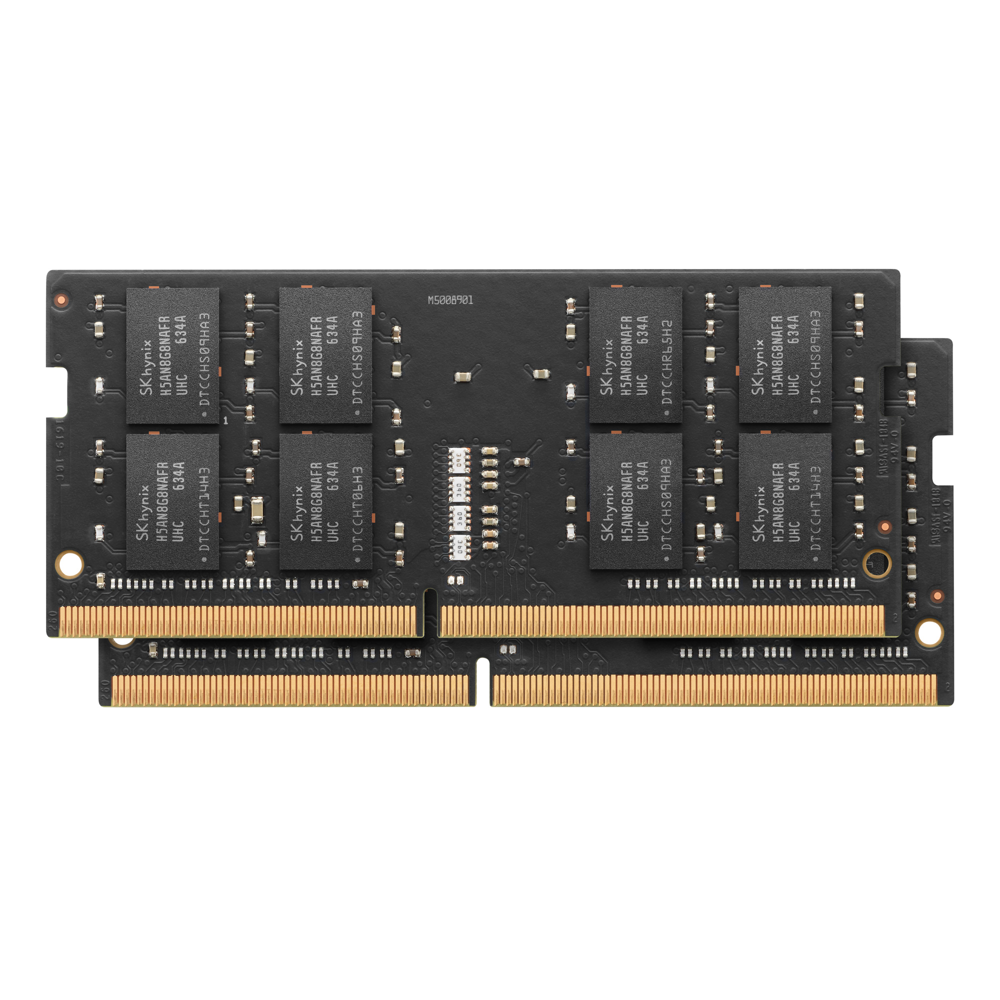
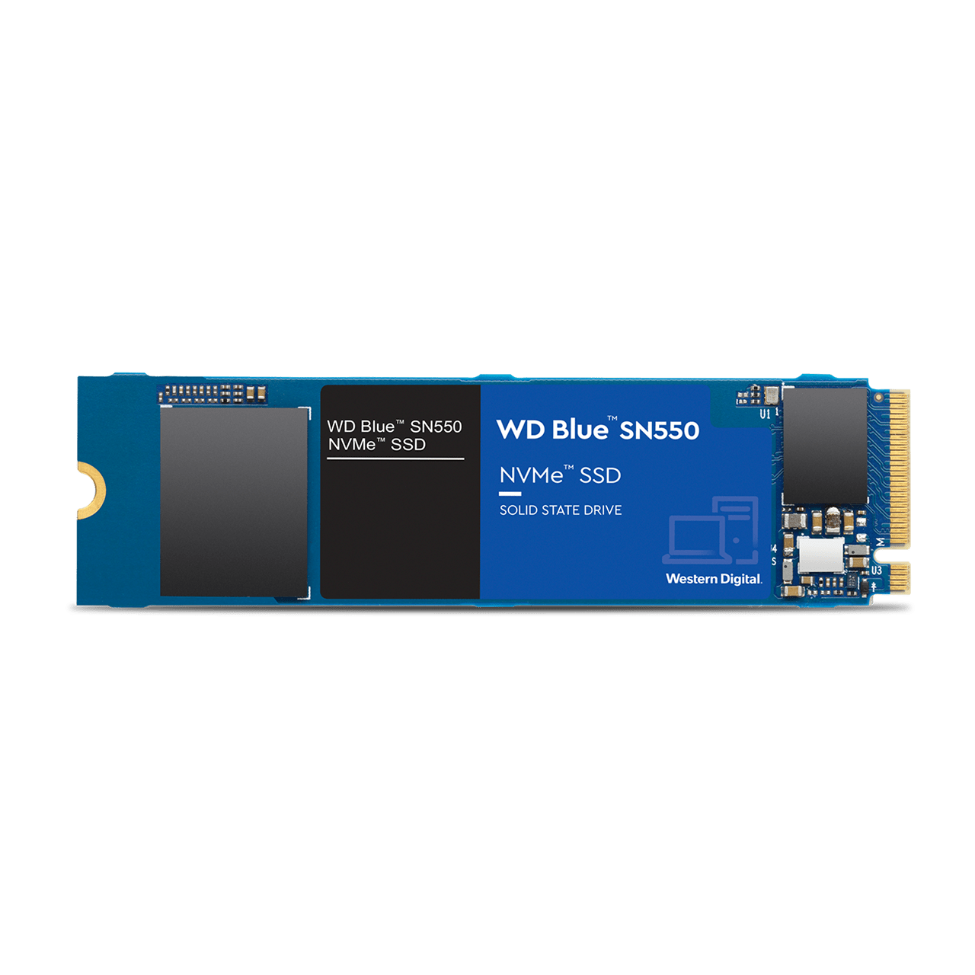
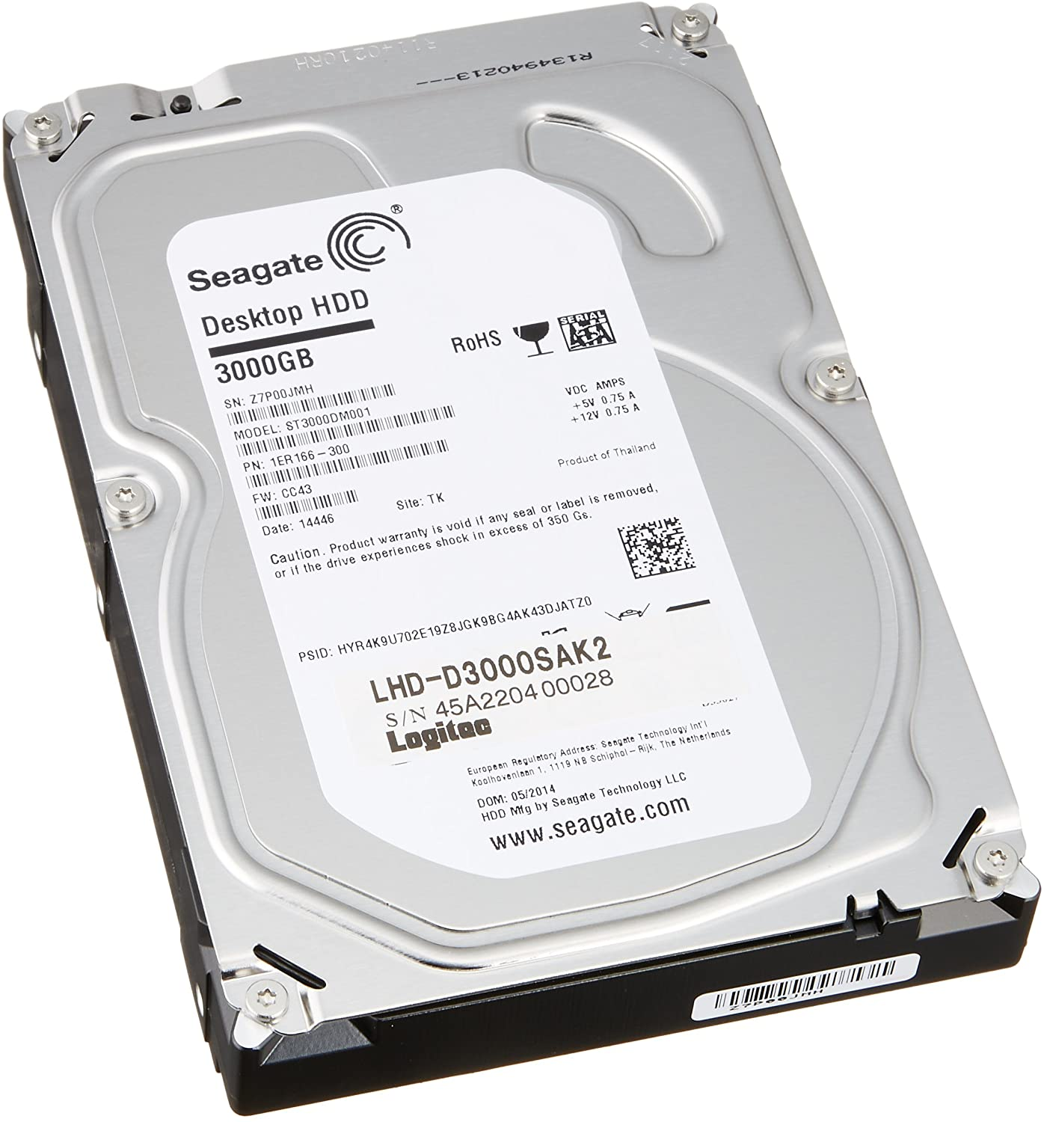
主記憶装置・記憶装置の役割について
主記憶装置＝メインメモリ(DDR4†)
プログラムをここに読み込んでCPUはその命令に従って処理します。
処理結果もここに記録されます。
電源オフで記憶は失われます。
しかし、ノートPC等ではスリープ時でも電源供給され、バッテリーが残っているうちは記憶は保持されます。
† DDR SDRAM: Double-Data-Rate Synchronous Dynamic Random-Access Memory
DDR3よりもDDR4の方が大容量化しやすく高速です。LPDDRは省電力向けです。
記憶装置＝内蔵ストレージ(HDD: Hard Disk DriveやSSD: Solid State Drive‡)
OSやアプリのプログラムがここに格納されています。
保存すべき処理結果はここに格納されます。
OSが一時休止するときはメインメモリの内容をここに格納しておき、
復帰時にメモリに再読み込みされて、処理の途中から継続されます。
‡ SSDの方が断然高速です。
©︎ Apple Memory Module 32GB DDR4
©︎ WD Blue SN550 NVMe SSD
©︎ Logitec HDD 3.5in 3TB SATA III LHD-D3000SAK2

Slide 13
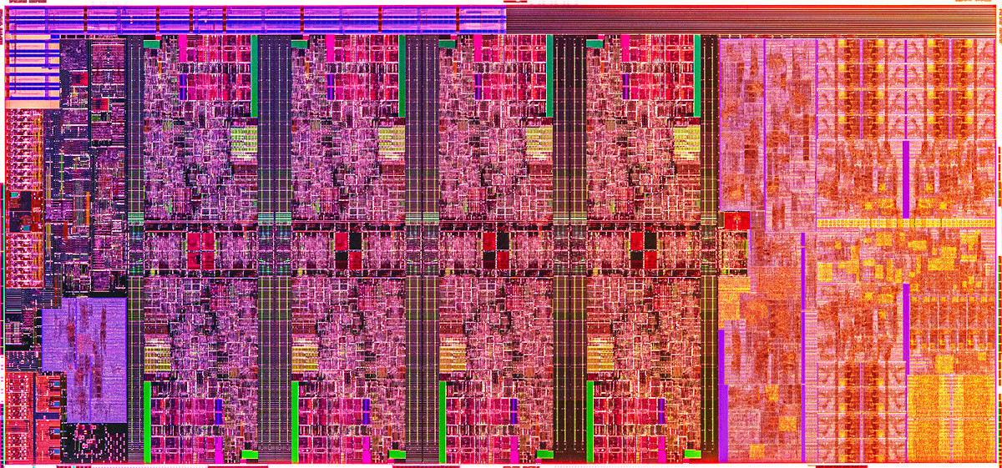
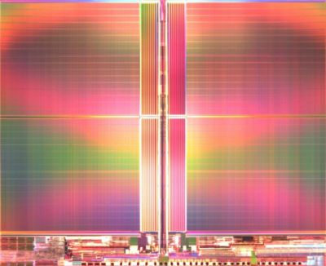
各種キャッシュメモリの役割について
CPU・GPUのキャッシュメモリ
CPUやGPUには、主記憶装置やVRAMよりも高速アクセス可能なキャッシュメモリが搭載されています。
記憶装置のキャッシュメモリ
記憶装置のHDD†やSSDにも、それより高速アクセス可能なキャッシュメモリが搭載されています。
† 但し、HDDが記憶装置よりも、補助記憶装置のバックアップ用途に使用されることも多くなってきたので、ランダムアクセスを考慮しない安価な「キャッシュメモリ非搭載のHDD」が販売されるようになってきました。
役割
読み書き中のデータ小領域をキャッシュメモリに一時的に写しておけば、同じ領域のデータなら高速に読み書きできるキャッシュへアクセスした方が、何度も同じ領域を読み書きしている場合に速度的に有利になります。
キャッシュメモリ(SRAM: Static Random-Access Memory)は構造が複雑で大容量化に向いておらず、高価です。
Left: Intel 10th H series Core processer (Photo: © news.mynavi.jp)
Right: 64Gbit NAND Flash ROM silicon die with 3bit cell technology (Photo: ©︎ CQ Publishing Co., Ltd.)

Slide 14
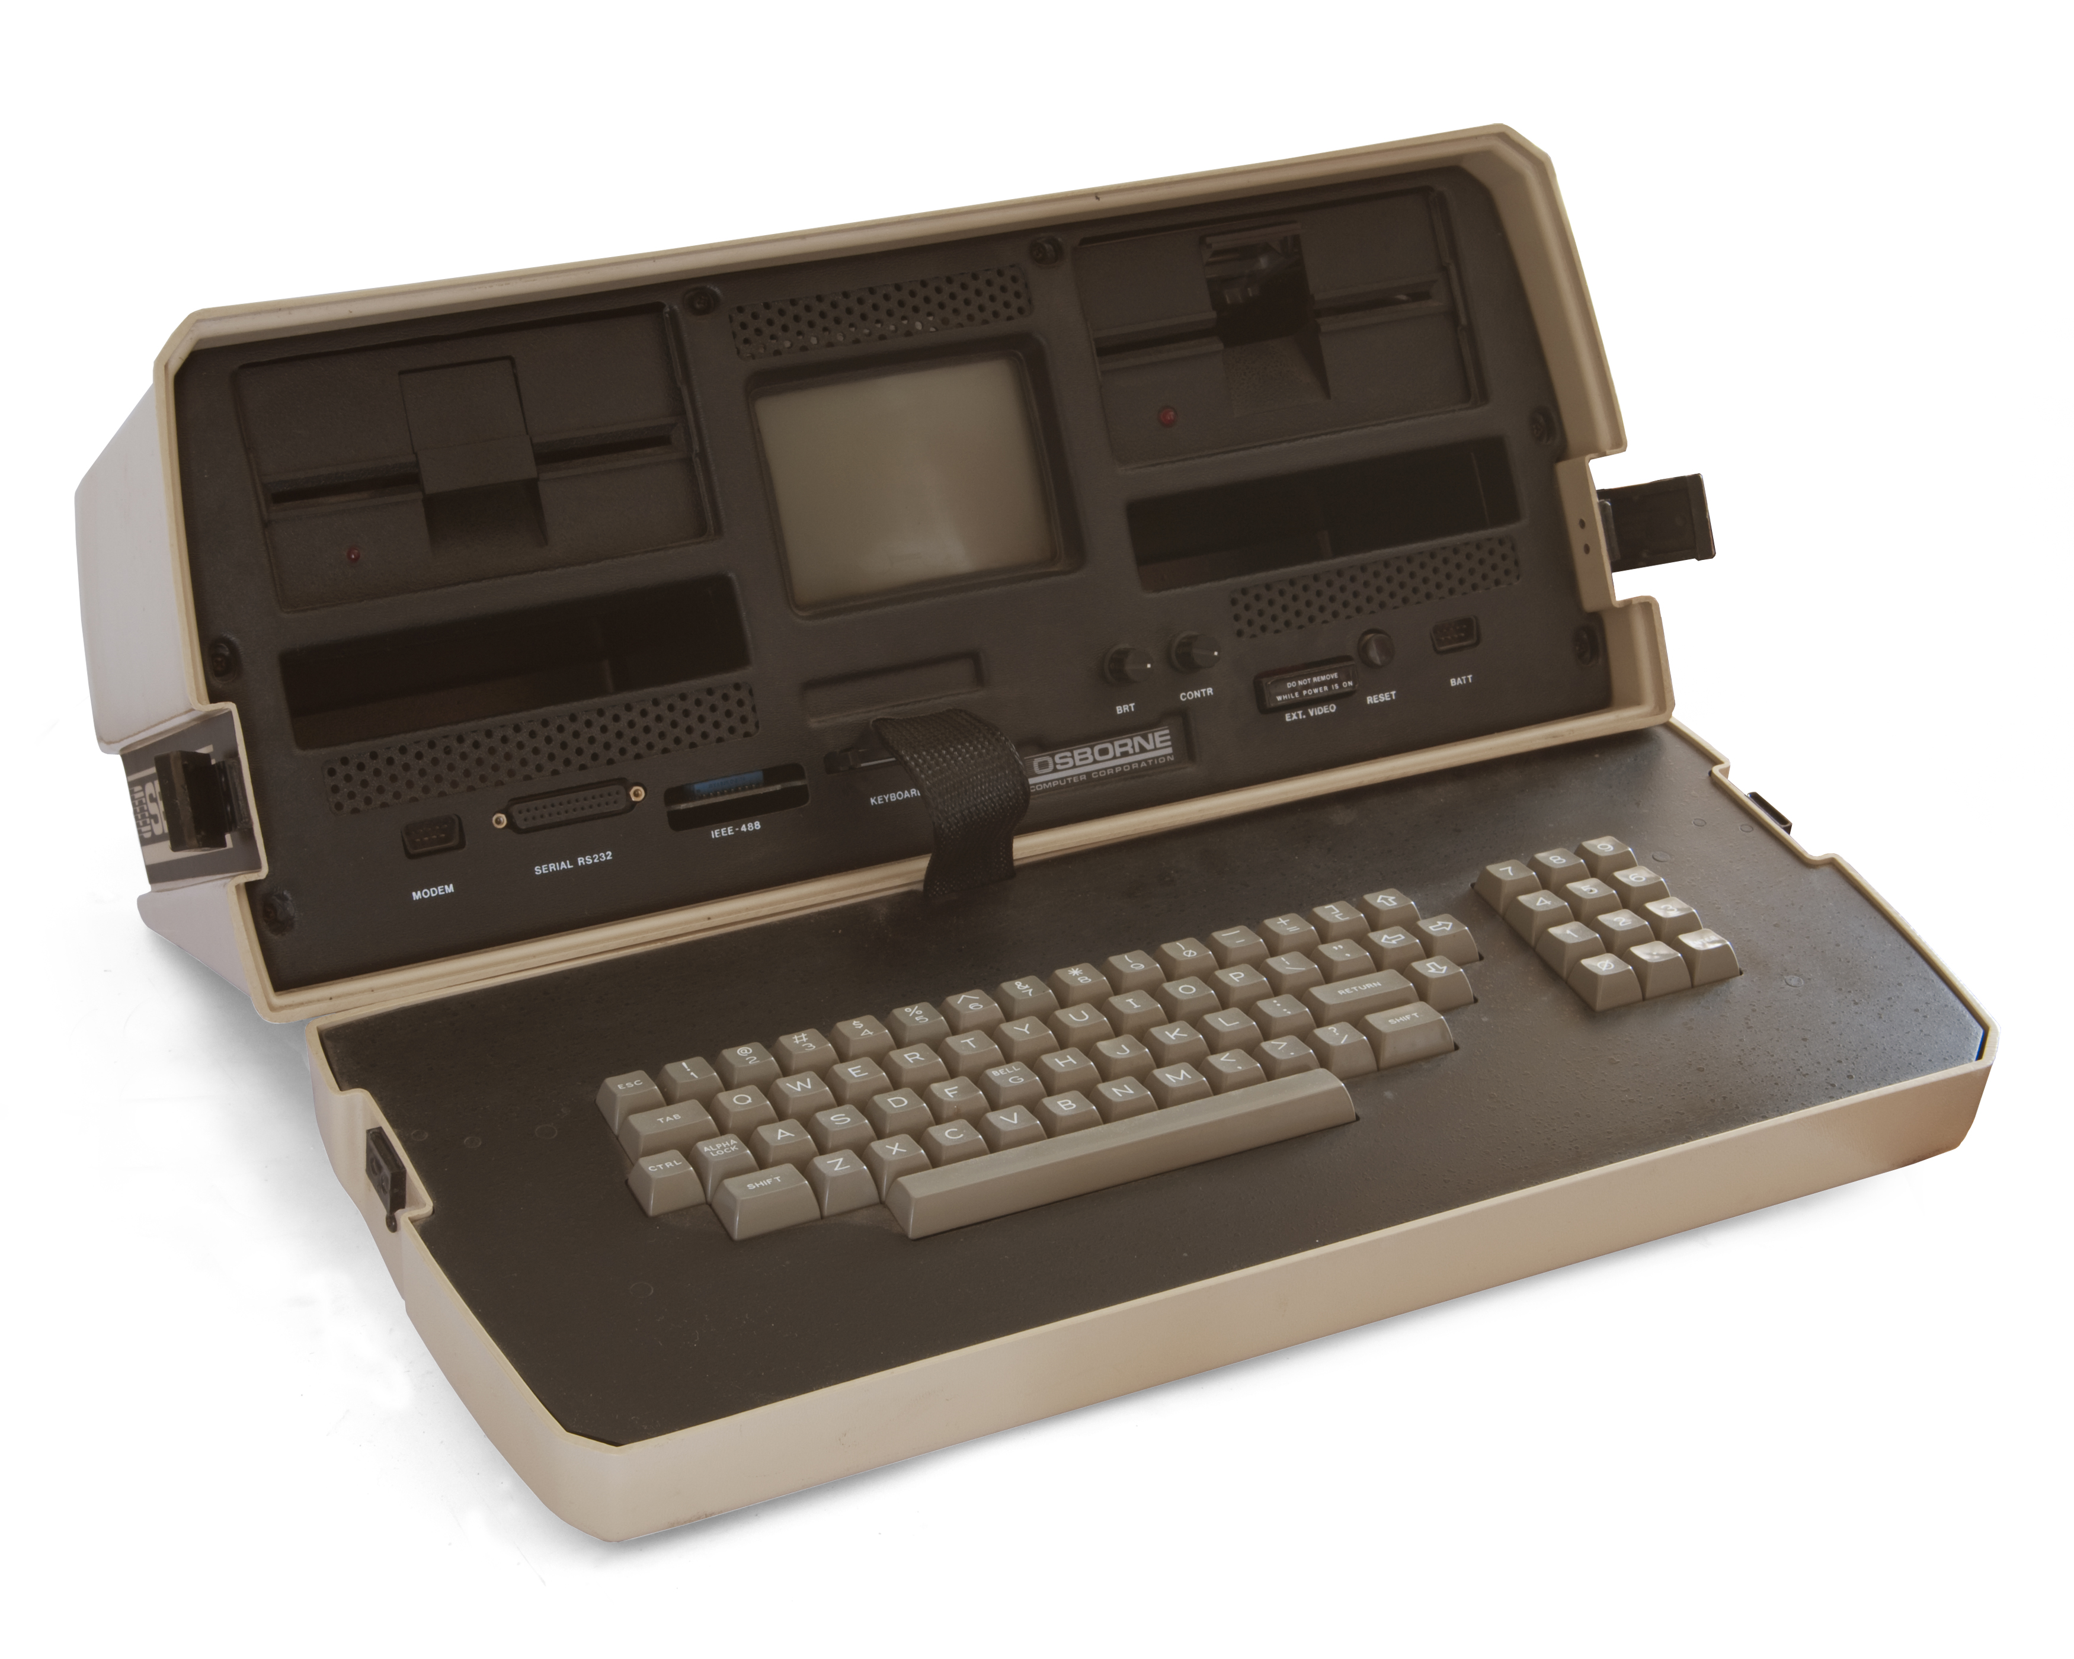
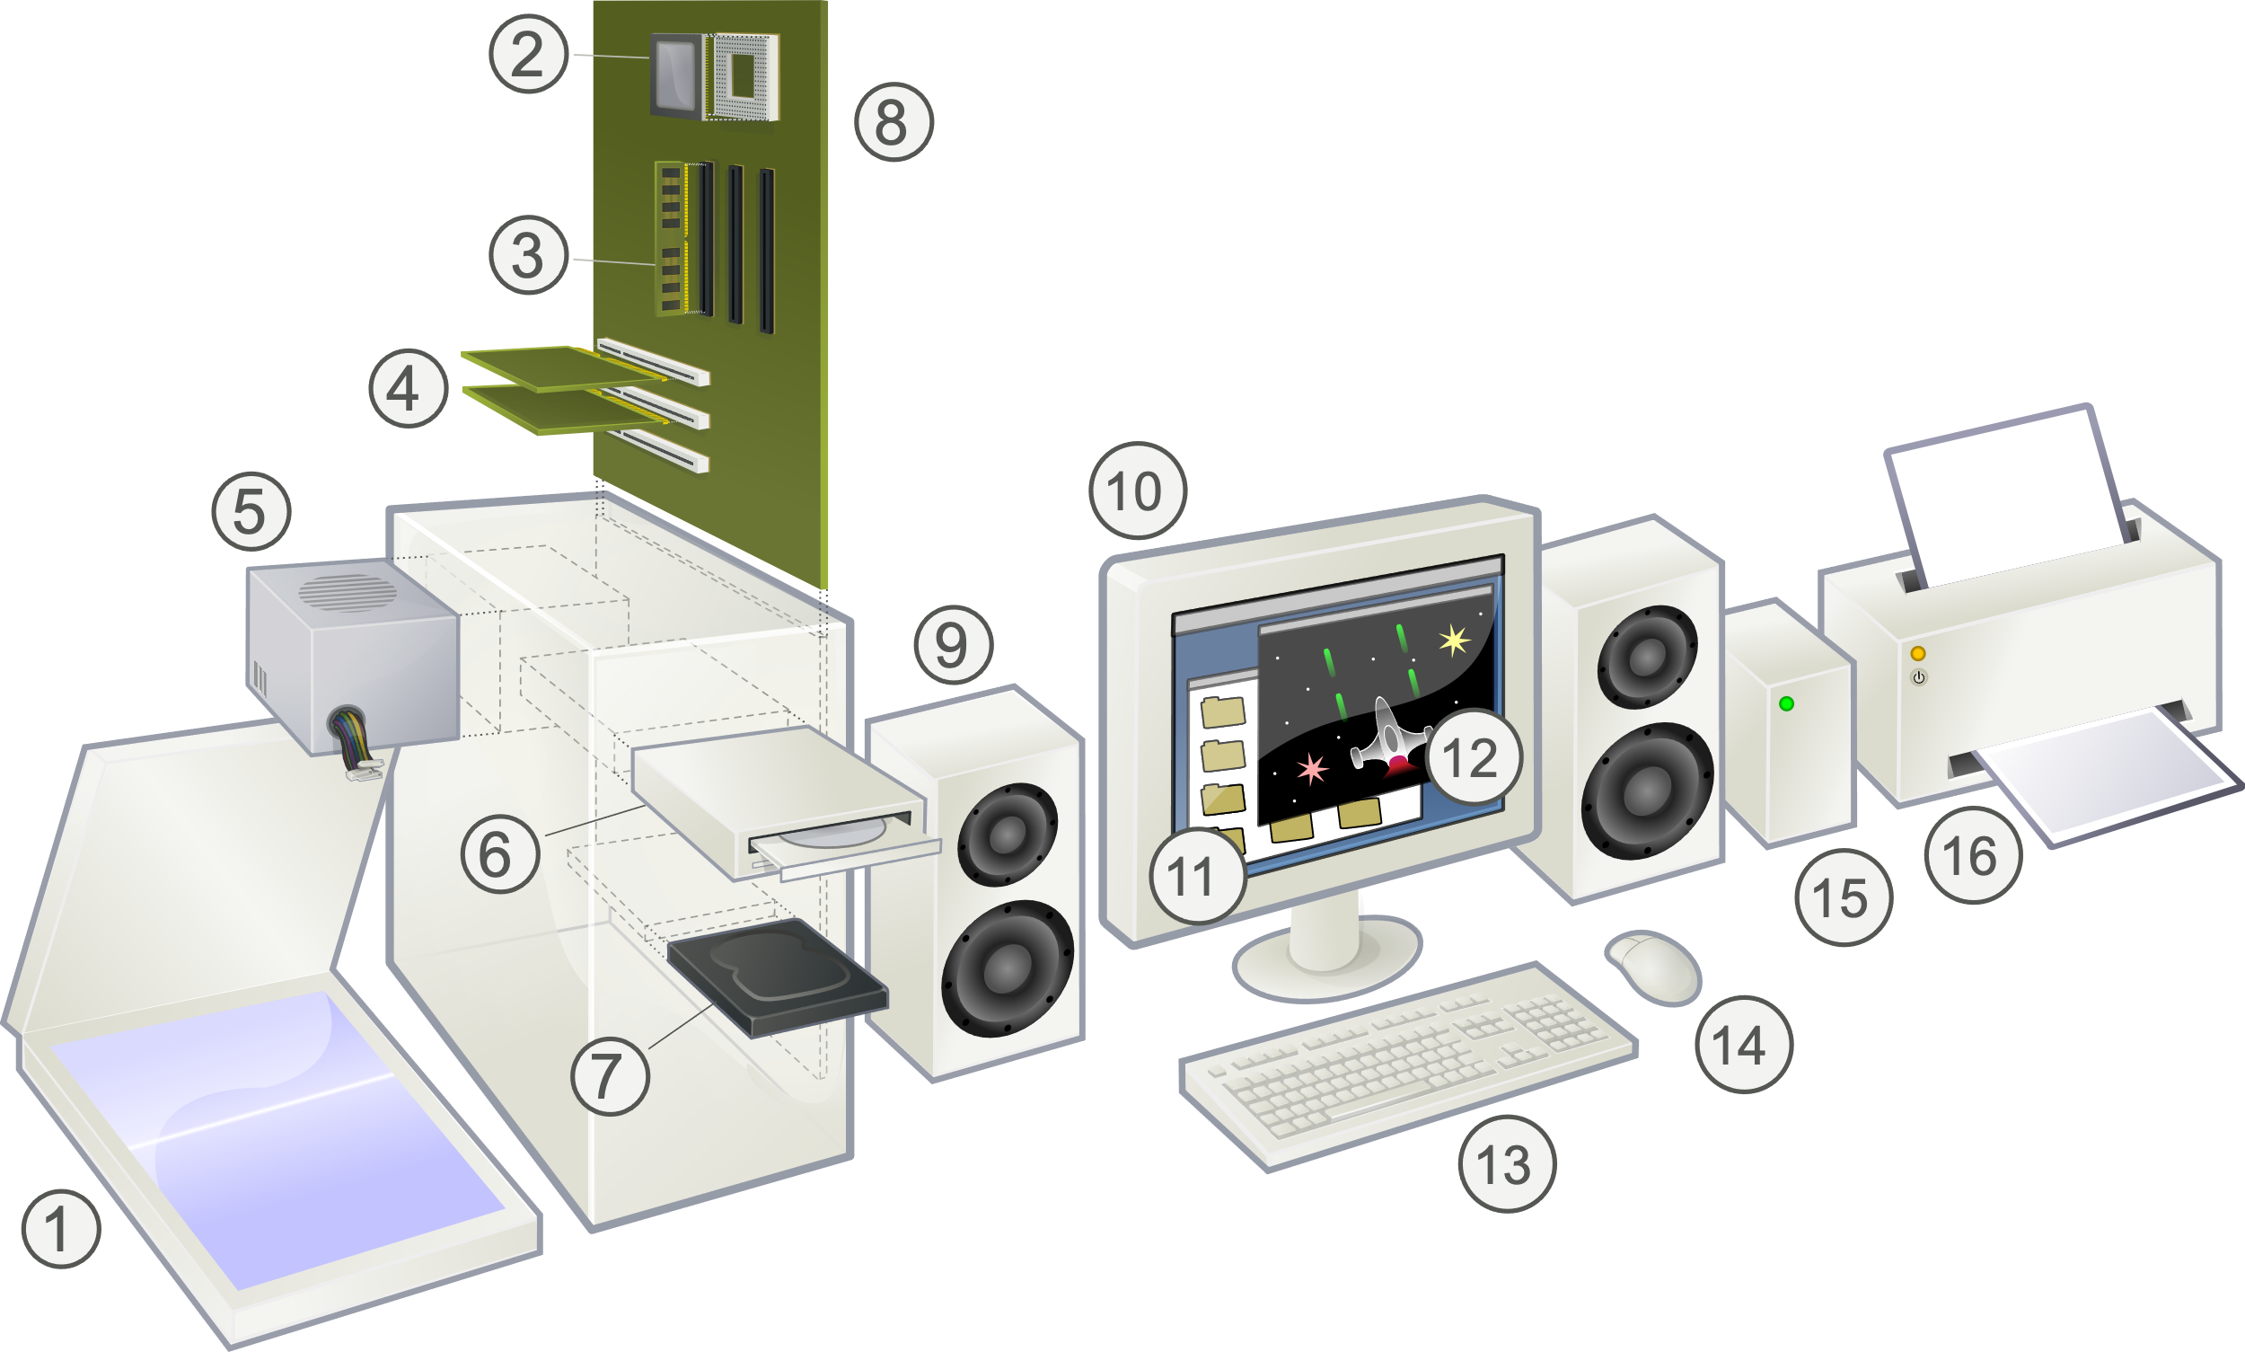
対ヒューマン入出力装置について
出力 ディスプレイ⑩、
スピーカー⑨、
一部は、触覚フィードバックなど
入力 キーボード⑬、
ポインティングデバイス
(マウス⑭、タッチペン＝スタイラス、タッチパッドなど)、
マイク、
カメラ、一部は、顔認証デバイスなど
入出力 タッチパネル
※ ノートPCでは多くが標準的に備わっています。
キーボードの種類
日本ではJIS配列が一般的ですが、US配列にも根強い人気があります。
https://www.aihara.co.jp/~taiji/lecture/Keyboards.pdf
Osborne 1, 1981, under CC BY
図 PCの概略ダイヤグラム
under CC BY

Slide 15
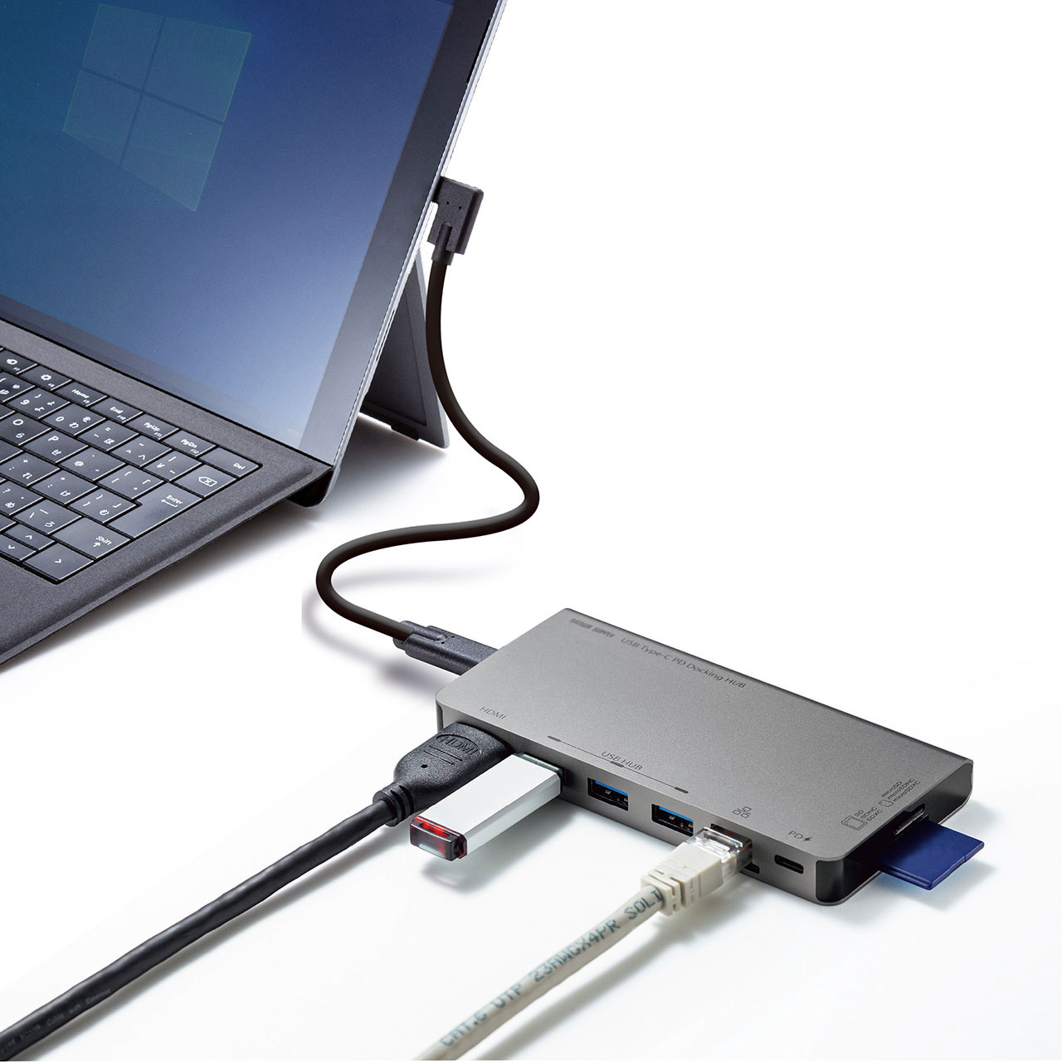
外部接続装置について
©︎ Sanwa ドッキングステーション USB-3TCH14S2
接続方式はUSB一択の時代＝マイクロソフトらの貢献
用途は様々
有線LANアダプタを装着 イーサケーブルを繋げてサブネットに接続
有線または無線マウスを装着
ヘッドセットを装着
PCではヘッドフォン端子とマイク端子が標準装備
Macではコンボ端子にマイク付きイヤフォンを装着
外部記憶装置(HDDなど)を接続し、データ退避など
iPhoneやAndroid携帯を接続し、電力供給や同期
USBの他、PS/2、RS-232C、IEEE 1284、VGA、DVI、IEEE 1394などはUSBへ統合
USB規格 転送速度
USB4≒Thunderbolt 3 40G
USB 3.0/3.1/3.2 5G/10G/20Gbps
USB 2.0 480Mbps
USB 1.1 12Mbps
USBコネクタの形状
USB type-C … USB4
USB A … USB 〜3.2、USB4
USB B … USB 〜3.0
USB mini-A/Bプラグ、mini-ABソケット … USB 〜3.0
USB micro-A/Bプラグ、micro-ABソケット … USB 〜3.0
参考文献「ユニバーサル・シリアル・バス」Wikipedia.

Slide 16
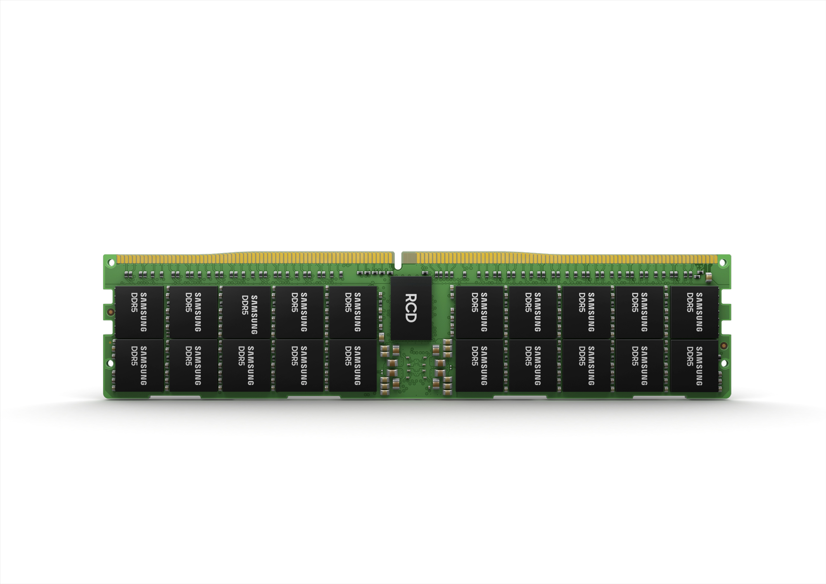
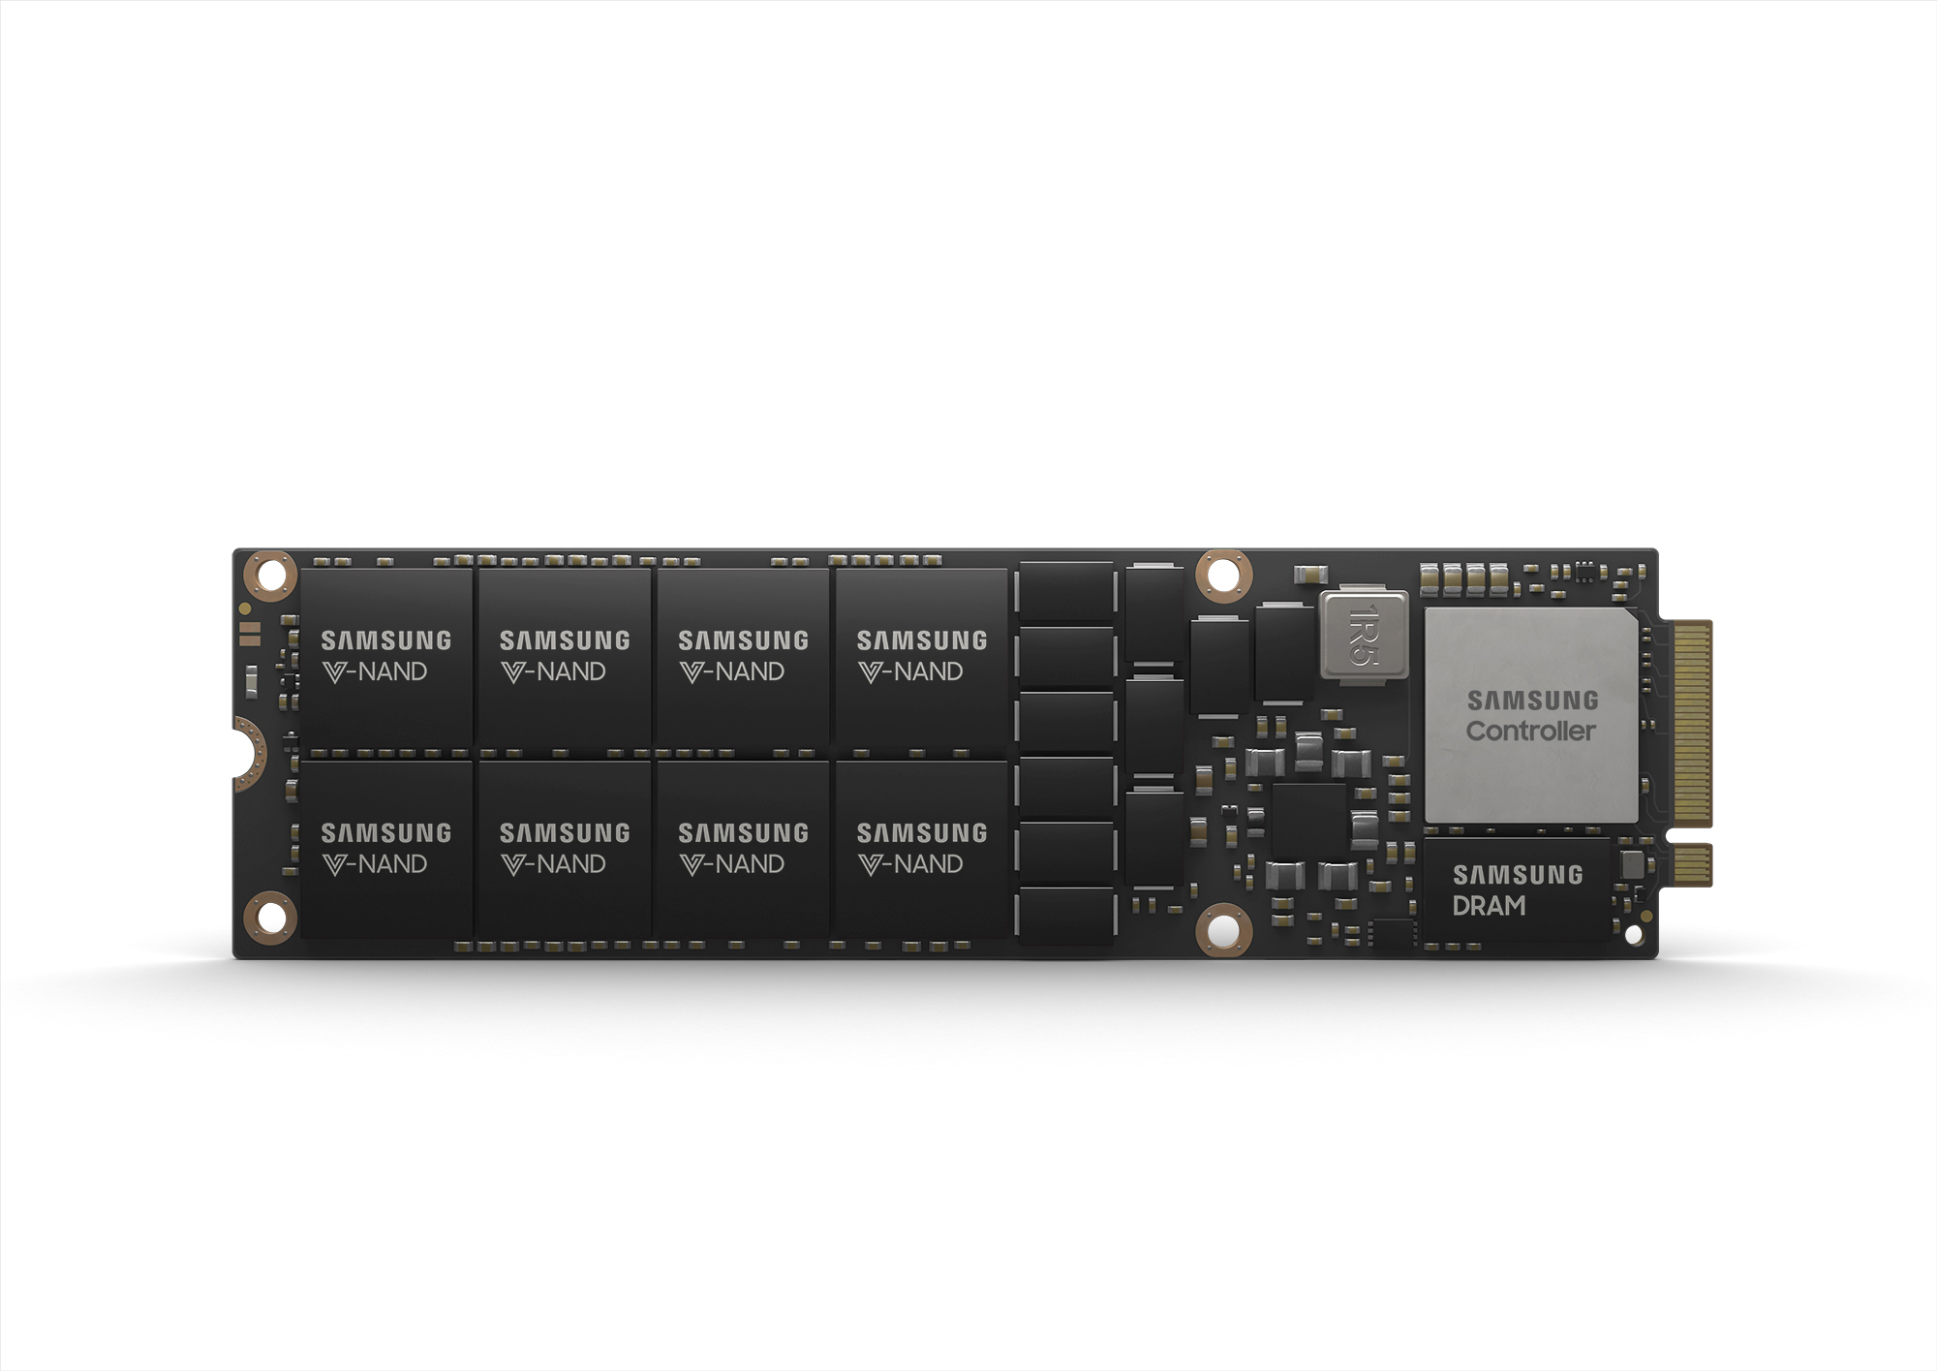
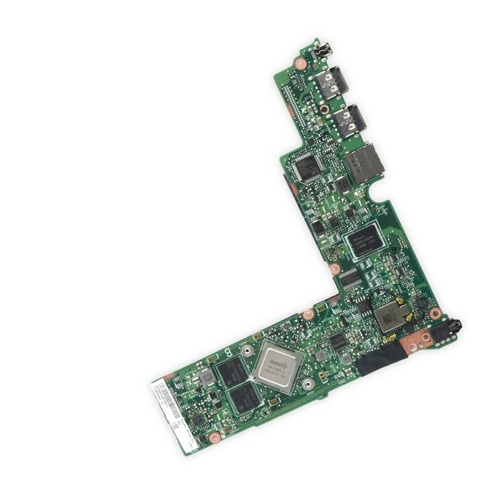
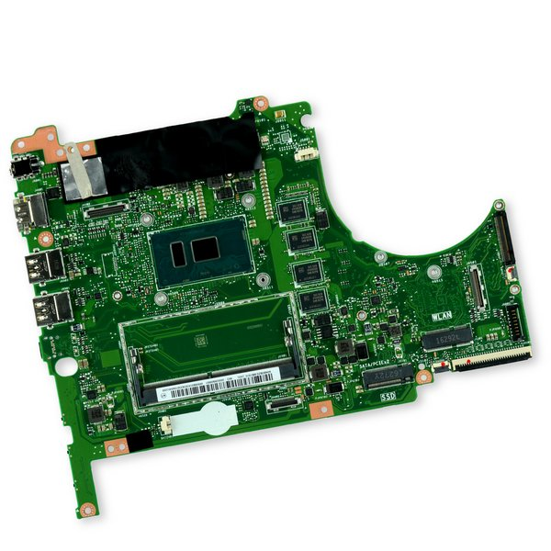
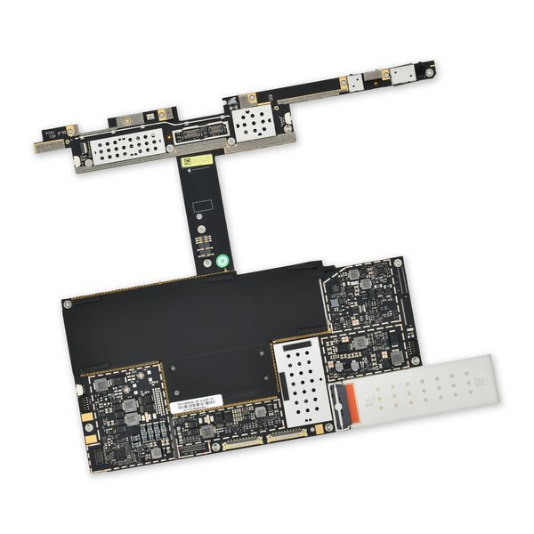
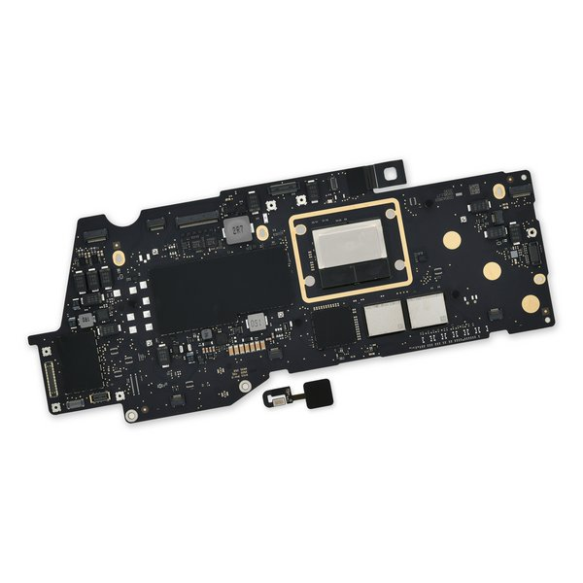
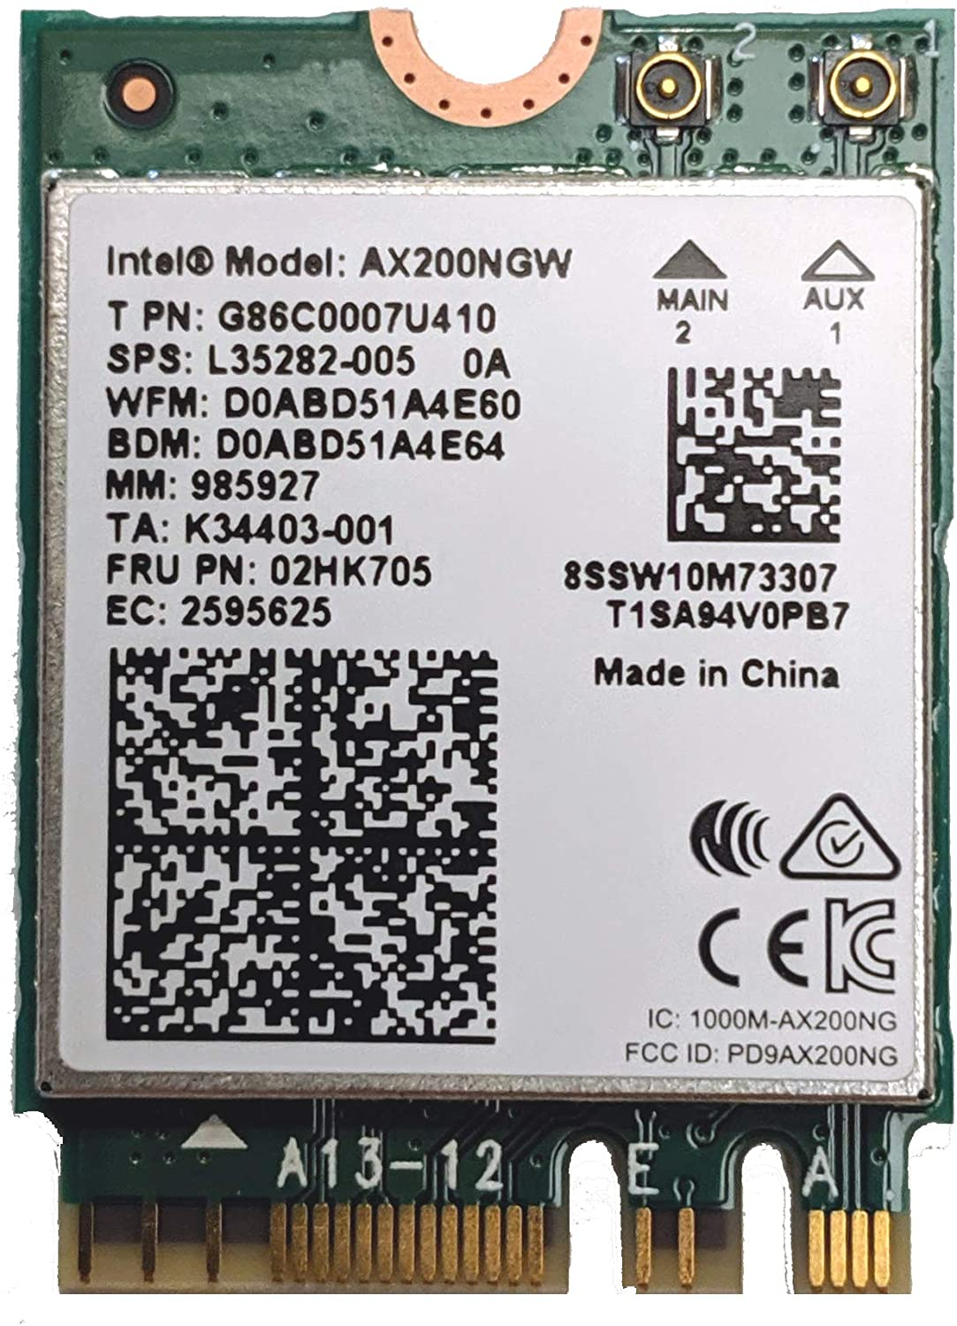
各装置の転送速度について
©︎ Samsung 512GB DDR5 memory
©︎ Samsung 8TB NVMe SSD
内部 アクセス時間(ns) 容量(〜B)
CPUレジスタ 1 256
L1キャッシュ 4 64K
L2キャッシュ 10 1M
L3キャッシュ 50 256M
主記憶装置 100 2T
SSD(NVMe) 50000 8T
SSD(SATA) 100000 8T
HDD 10000000 16T
※ あくまで大まかな値なので、オーダーに注目
参考文献 [1][2][3][4][5]
有線 通信速度
フロントサイドバス QuickPath 205Gbps
主記憶装置 DDR4-4266 273Gbps
記憶装置
HDD 176MB/s 1.4Gbps
SSD(SATA) 552MB/s 4.4Gbps
SSD(NVMe) 3504MB/s 28Gbps
外部接続装置 USB4(Thunderbolt3) 40Gbps
無線 通信速度
近距離無線通信 Bluetooth 2.0+EDR 3Mbps
無線LAN
Wi-Fi4 IEEE 802.11n 600Mbps
Wi-Fi5 IEEE 802.11ac 6.9Gbps
Wi-Fi6/6E IEEE 802.11ax 9.6Gbps
©︎ iFixit – ASUS C100PA/Q304UA/Surface Book i7-6600U/MacBook Pro 13” Motherboard
©︎ Intel Wireless AX200NGW

Slide 17
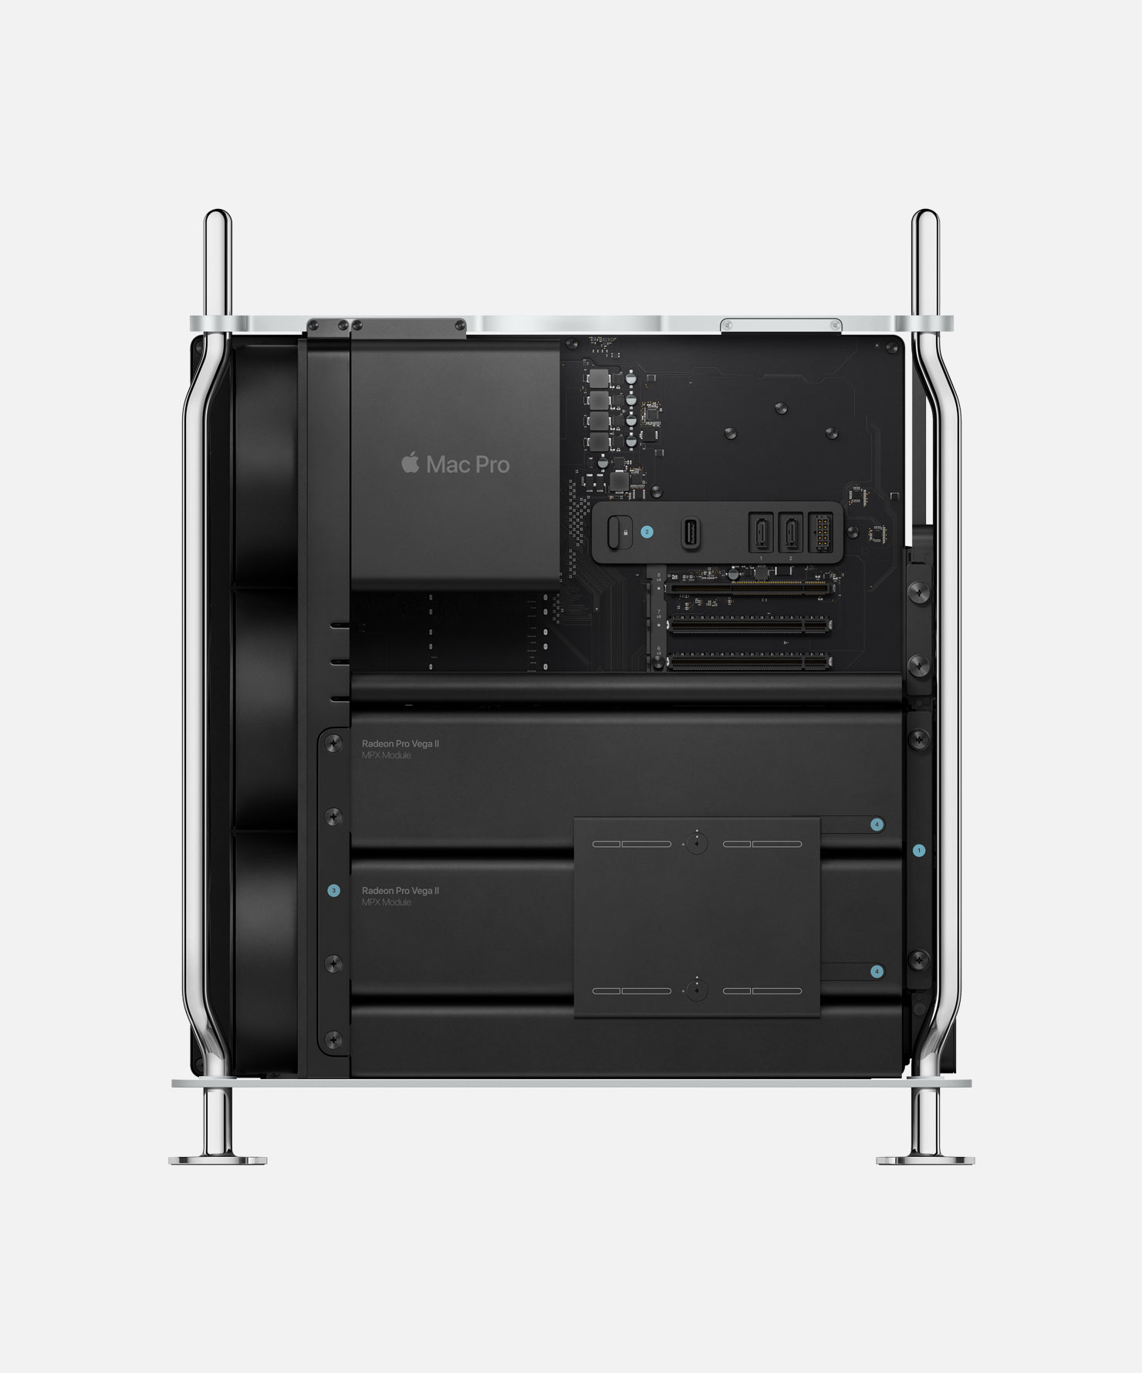
条件から外れる高価なPCの例 (1/1) アップル Mac Pro インテルXeon搭載 〜 ハイエンド・ワークステーション https://www.apple.com/jp/mac-pro/
そもそもノートPCではない、デスクトップPCのうち、一般に入手可能な最も高価なもの
CPUがインテル製Xeon Wで、x86-64命令セットに加えて深層学習(Deep Learning)向けの命令セットを有する
既定のOSはmacOS、x86版Windows 10サポート
ゲーミング自作PCとして同等品を組もうとしても、これよりも高くなってしまうことで有名
特徴
ベースモデルでも¥599,800、フルスペックで十倍の¥5,879,280
ゲーミングPCではパーツの冷却や放熱がネックとなってくるが、極めて優れた熱対策設計
CPUが28コア
GPUがAMD製
PCIe×8、USB 3×2、Thunderbolt 3×4、10Gbイーサポート×2
Bluetooth 5.0、Wi-Fi5 モジュール
ディスプレイ、キーボード、トラックパッド、マウスは別売
©︎ Apple Mac Pro 2020

Slide 18
各PCのスペックや各装置の容量について それぞれの仕様書からわかる範囲で記載
 | ASUS Chromebook Flip C436FA-E10162 | Microsoft Surface Pro X QJY-00011 | Apple MacBook Pro M1 13-inch 2020 | 富士通 FMV LIFEBOOK AZ_WABF1_Z704 | Apple Mac Pro 2019
CPU | Core i7-10510U 4コア/8スレッド | Microsoft SQ2 8コア/16スレッド | Apple M1 8コア/16スレッド | AMD Ryzen7-5700U 8コア/16スレッド | Intel Xeon W 28コア/56スレッド
メインメモリ | 16GB LPDDR3 2,133MHz UMA | 16GB LPDDR4X 4,266MHz UMA | 16GB LPDDR4X 4,266MHz UMA | 16GB DDR4 SDRAM | 1.5TB DDR4 ECC
ストレージ | 512GB PCIe 3.0×2 | 512GB M.2 Type 2230 | 512GB | 512GB PCIe | 8TB
GPU | UHD UMA | Adreno 690(SQ2) UMA | (Apple M1) 8コア UMA | AMD Radeon UMA | AMD Radeon Pro Vega II Duo×2 32GB HBM×2
価格 | ¥156,920 | ¥184,580 | ¥192,280 | ¥159,400 | ¥5,879,280

Slide 19
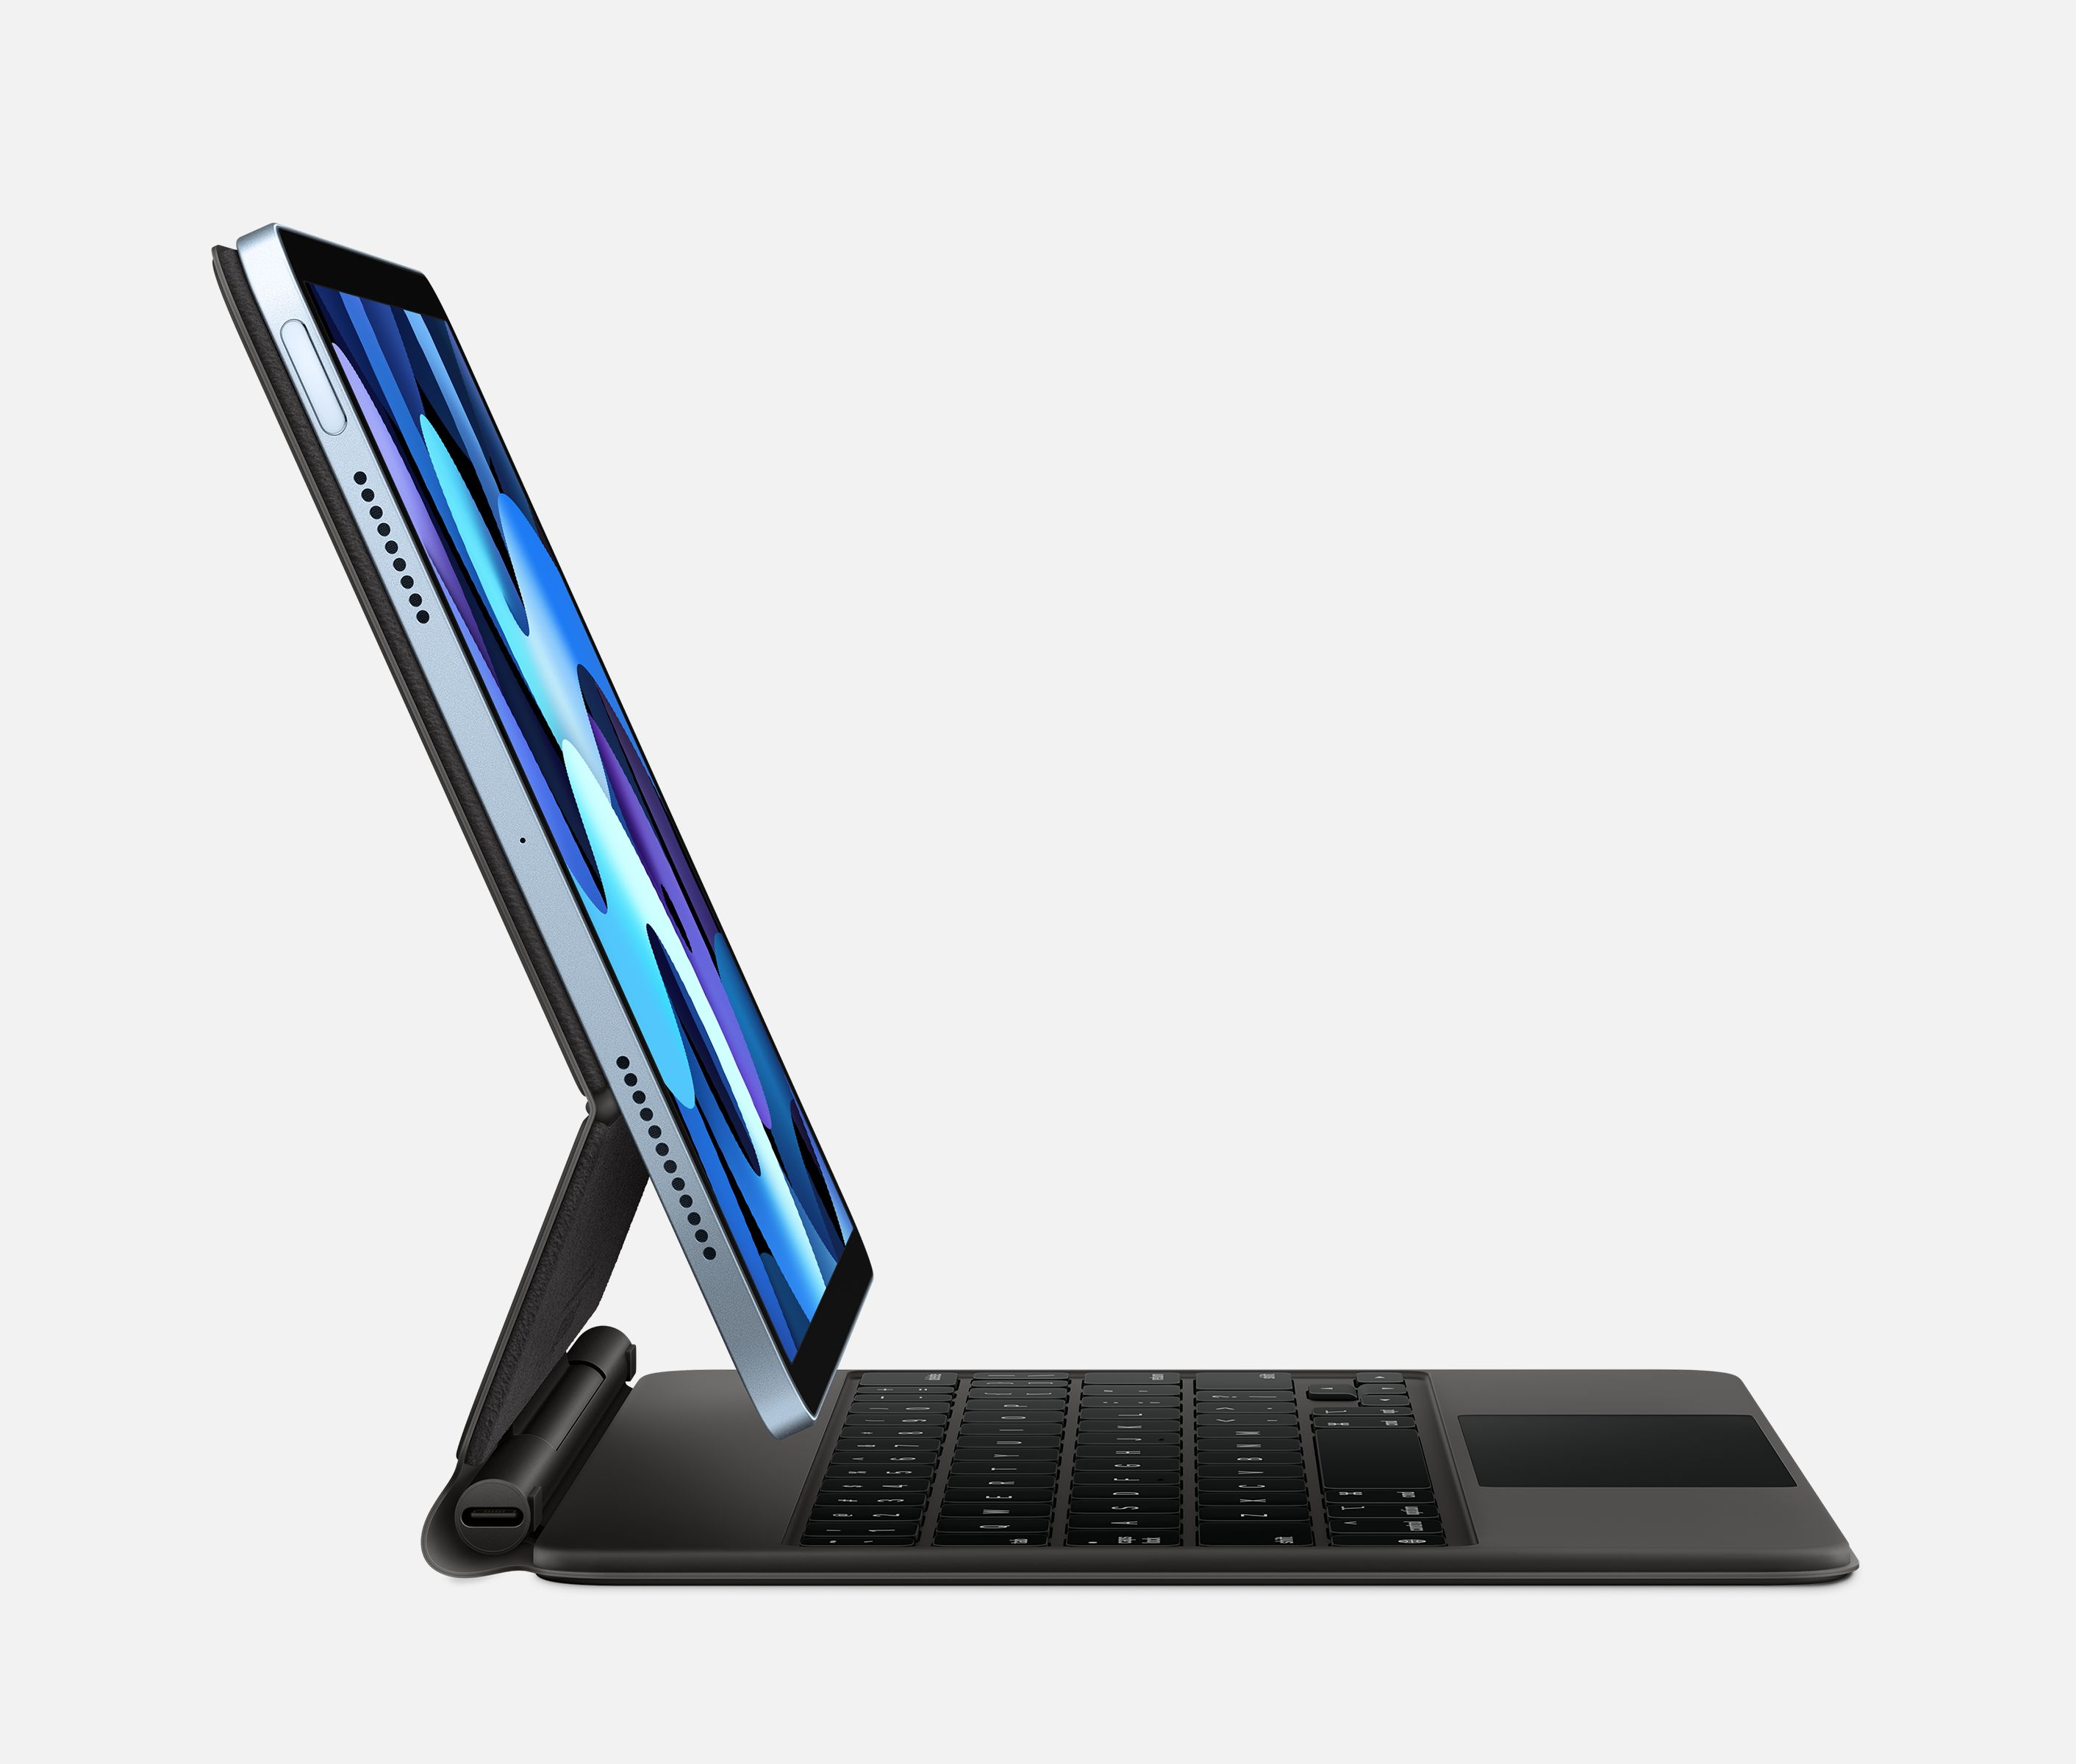
昨今のアーキテクチャの動向とまとめ
スマートフォンのアーキテクチャからの技術移転がみられる
SoC化による省電力化、パーツ(無線LAN、Bluetoothなど)の共有化
CPUにおいてもモバイルで主流のARM系CPUへの移行が始まっている
AMD製Ryzen CPUの性能に注目が集まりつつある
インテル製CPUのプロセスルール停滞
インテル Core … 14nm⇒10nmプロセスルール(2021)
AMD Ryzen … 14nm⇒7nmプロセスルール(2020)
アップルM1 … 5nmプロセスルール(2020)⇒3nmプロセスルール(2022)
但し、インテル製は配線密度は高く10nmが他社の7nm相当すると言われる
OSもWindows一択ではない時代、つまり省電力ARM系CPUで構わない
macOS … CPUの移行がfat binaryやRosettaエミュレーションで容易
Chrome OS … CPUに依存しないウェブアプリを基本としたOS
ARM版Windows成功の鍵はマイクロソフトのM1 Macへの対応如何へ
©︎ Apple iPad Air 2020

Slide 20
用語の補足
POSIX … Portable Operating System Interfaceの略。特にUnix OS共通APIのIEEE規格
Unix … オペレーティングシステムの一つの分類。すべて大文字ならThe Open Groupの商標
API … Application Programming Interfaceの略
IEEE … Institute of Electrical and Electronics Engineersの略。電子情報工学の標準化団体、学会
Ethernet … イーサネット、主流のLAN/WANにおける有線ネットワークの規格。Fuji Xeroxの商標
LAN … Local Area Networkの略
WAN … Wide Area Networkの略
APU … Accelerated Processing Unitの略。AMDの用語
UMA … Unified Memory Architectureの略。主記憶をCPU以外にも共有する方式
HBM … High Bandwidth Memoryの略。JEDEC (半導体の標準化団体) が規格化した広帯域メモリ
ECCメモリ … Error-correcting code memoryの略。誤り訂正機能をもつメモリ。高価である。
PCIe … Peripheral Component Interconnect Expressの略。シリアルインターフェースの規格
NVMe … Non-Volatile Memory Expressの略。SSDに特化したシリアルインターフェースの規格
fat binary … 複数のバイナリがバンドルされており、macOSはアーキテクチャに合ったバイナリを選んで実行
Rosetta … アップルのエミュレーション技術。Power系からIntel系への移行時はRosetta、アップルシリコンへはRosetta 2

